Slide 1
#9. 상세설계
나무교량 재료
나무교량 설계 소프트웨어
설계도 작성 요령
상세설계 보고서 작성 방법
1
강의소개
2
시스템공학 개론
3
창의성 개론
4
요구사항 정의
10
가치공학
(설계경제성검토)
5
예비과제 실습
6
아이디어 도출
11
시스템 제작
7
개념설계
12
성능평가
8
개념설계 대안 선정
13
프로토타이핑
9
상세설계
14
3D 프린팅
15
기말고사

Slide 2
나무교량 설계
재료로는 발사목, 접착제, 무명실만을 이용
나무교량 외형
(형태 및 색채)
교량의 길이 50cm
교량의 폭은 10cm
나무교량 구성요소 재료
(판재, 각재, 접착제, 실)
교량 시종부 상판 높이
= 실험대 높이 (6.5cm)
설계
나무교량 구성요소 칫수
교량의 총중량(자중)은
작을 수록 좋음
나무교량 구성요소 배치
교량 중앙에 재하된
하중을 지탱
외관이 보기 좋고
창의적이어야 함
나무교량 구성요소 연결

Slide 3
나무교량 재료
재료특성 (발사목 밀도 : 1/6,400g/mm³, 무명실 밀도 : 7/39,250g/mm³)
각재 : 0.8cm * 0.8cm * 100cm → 0.1g/cm
판재 : 10cm * 0.2cm * (90cm or 100) → 0.3125g/cm
상판 판재 : 50cm * 0.3125g/cm = 15.625g
80g을 기준으로 할 때 총 사용가능 각재의 양은 80g - 15.625g = 64.375g
→ 64.375g / 0.1g/cm = 643.75cm (약 6.5개)
→ 지급 재료 : 각재 15개 → 150g & 판재 1개 → 28.125g or 31.25g
단, 천연 재료의 특성으로 인해 발사목 간에 중량 차이가 있음 → 발사목의 무게를 개별적으로 측정 → 힘을 많이 받는 부분은 무거운 발사목을, 힘을 적게 받는 부분은 가벼운 발사목을 사용.
판재를 단지 상판으로만 이용하지 않고, 구조체의 일부로 사용 → 보강재 역할 → 창의성/심미성 점수를 높일 수 있음
인장력을 받는 부분은 케이블 단독으로 또는 발사목을 케이블로 보강하는 형태로 설계
교량의 자중은 접착제 사용량에 의해 증가됨.

Slide 4
시뮬레이션 소프트웨어 : Autodesk Fusion 360
Fusion 360을 이용한 정적 해석 동영상
https://youtu.be/BcsHuSBVmf0

Slide 5
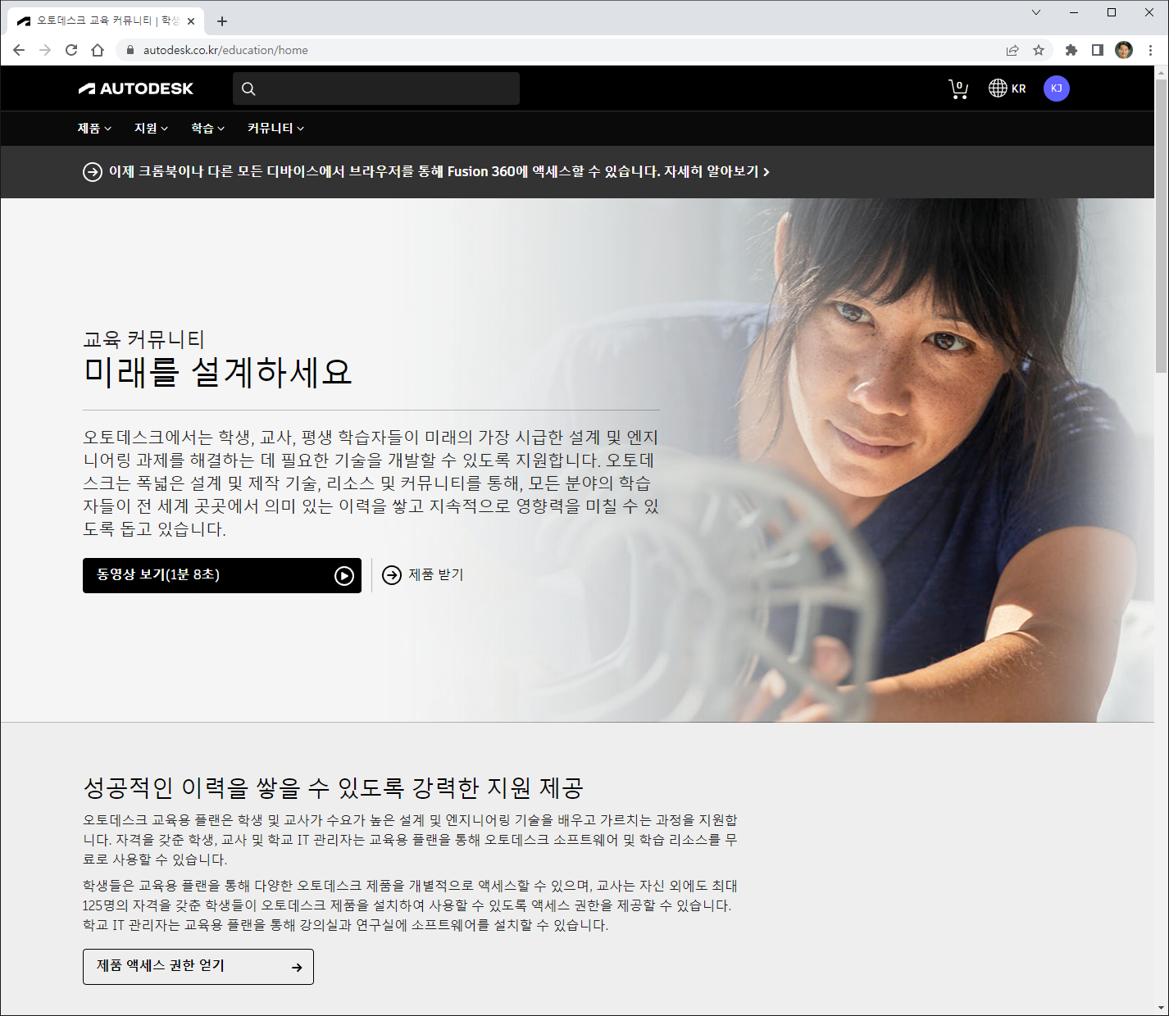
시뮬레이션 소프트웨어 Autodesk Fusion (1/33)
https://www.autodesk.co.kr/education/home
 로그인
② 클릭

Slide 6
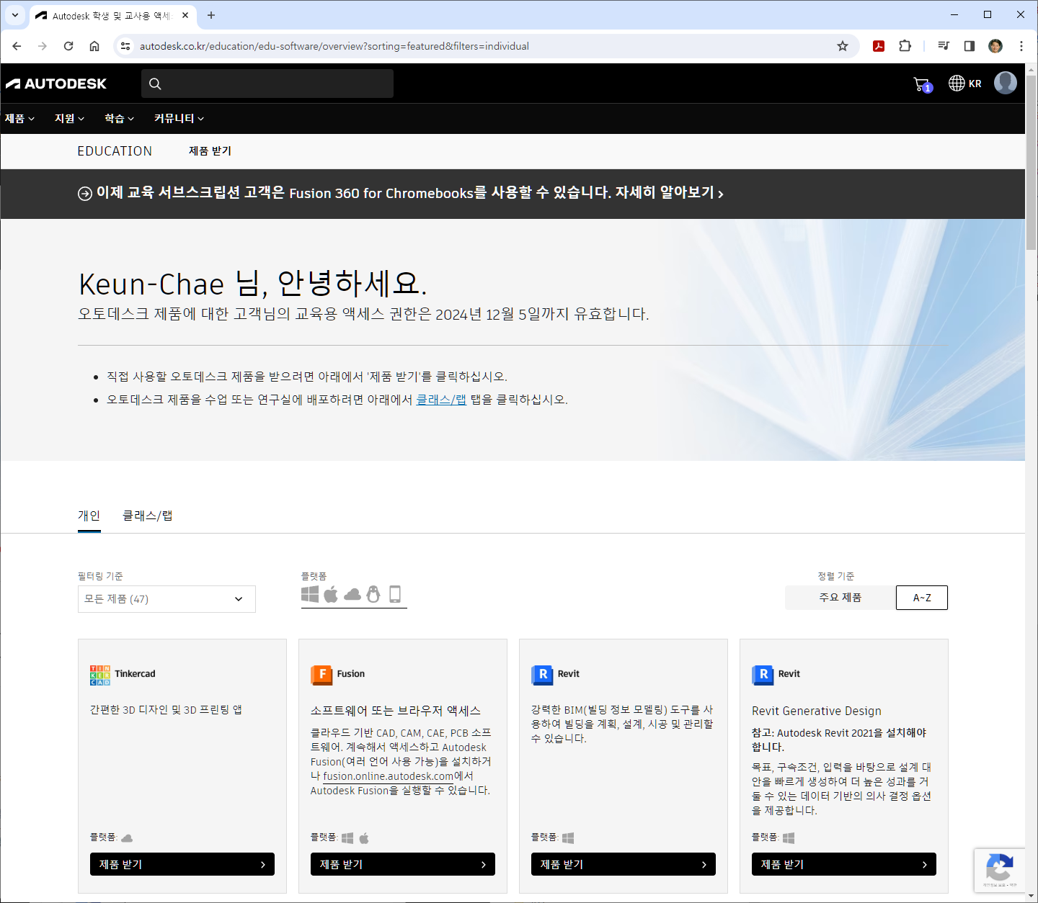
시뮬레이션 소프트웨어 Autodesk Fusion (2/33)
https://www.autodesk.co.kr/education/edu-software/overview?sorting=featured&filters=individual
② 파일 다운로드 후 설치
③ Autodesk Fusion
아이콘 생성 확인
 클릭

Slide 7
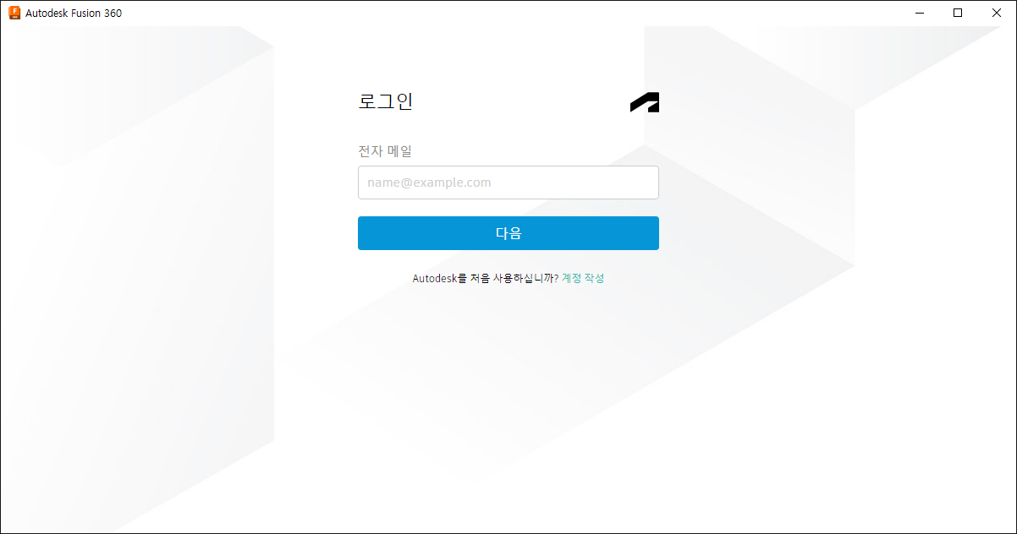
시뮬레이션 소프트웨어 Autodesk Fusion (3/33)
Autodesk 계정을 이용하여 로그인 진행

Slide 8
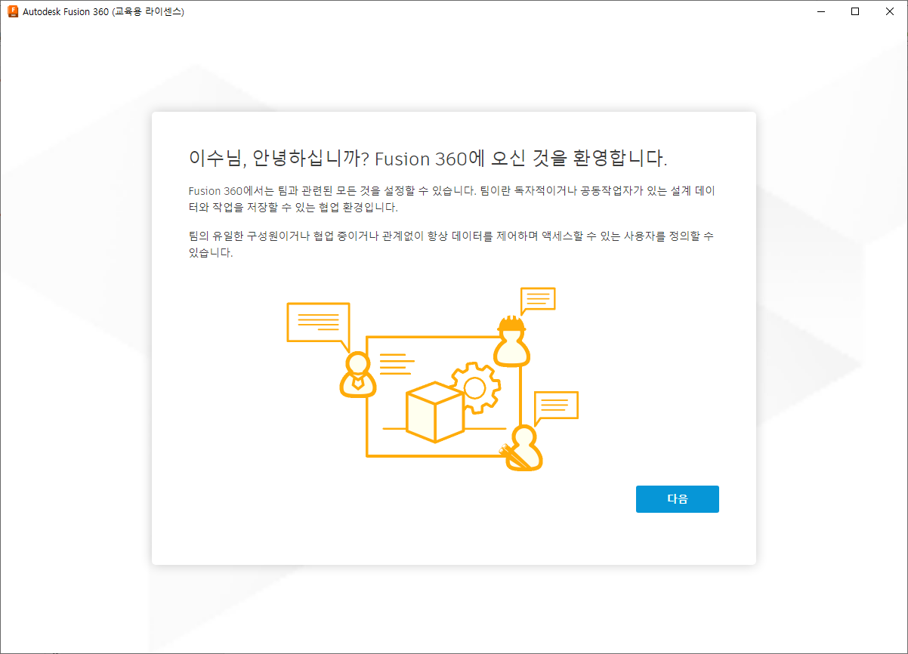
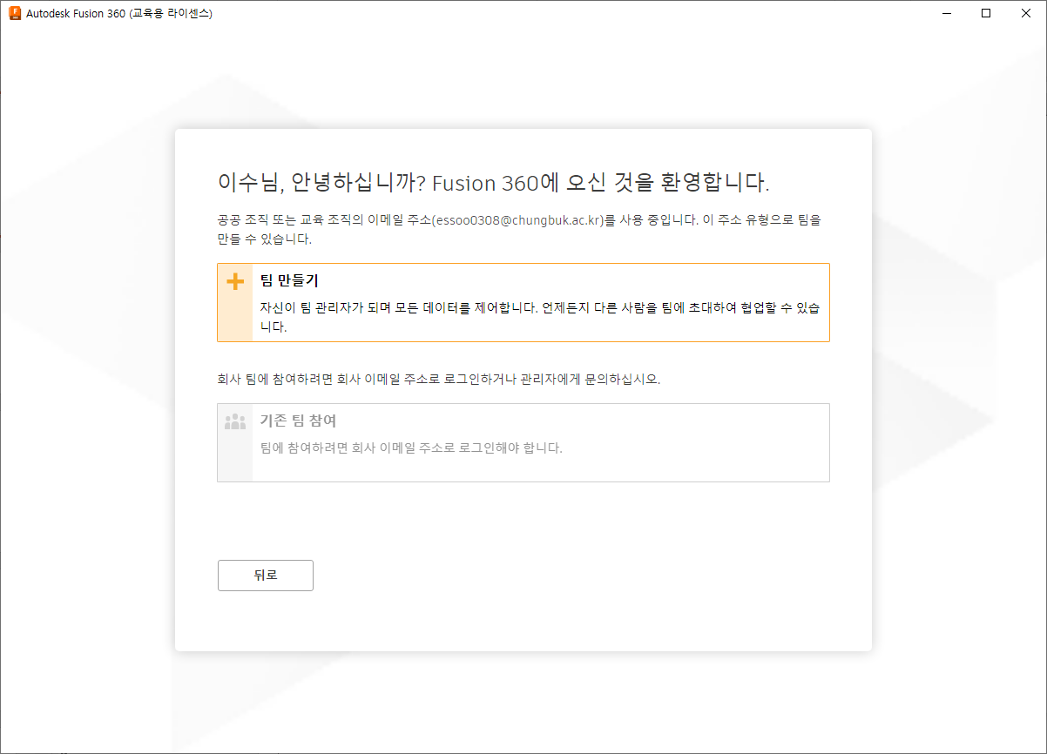
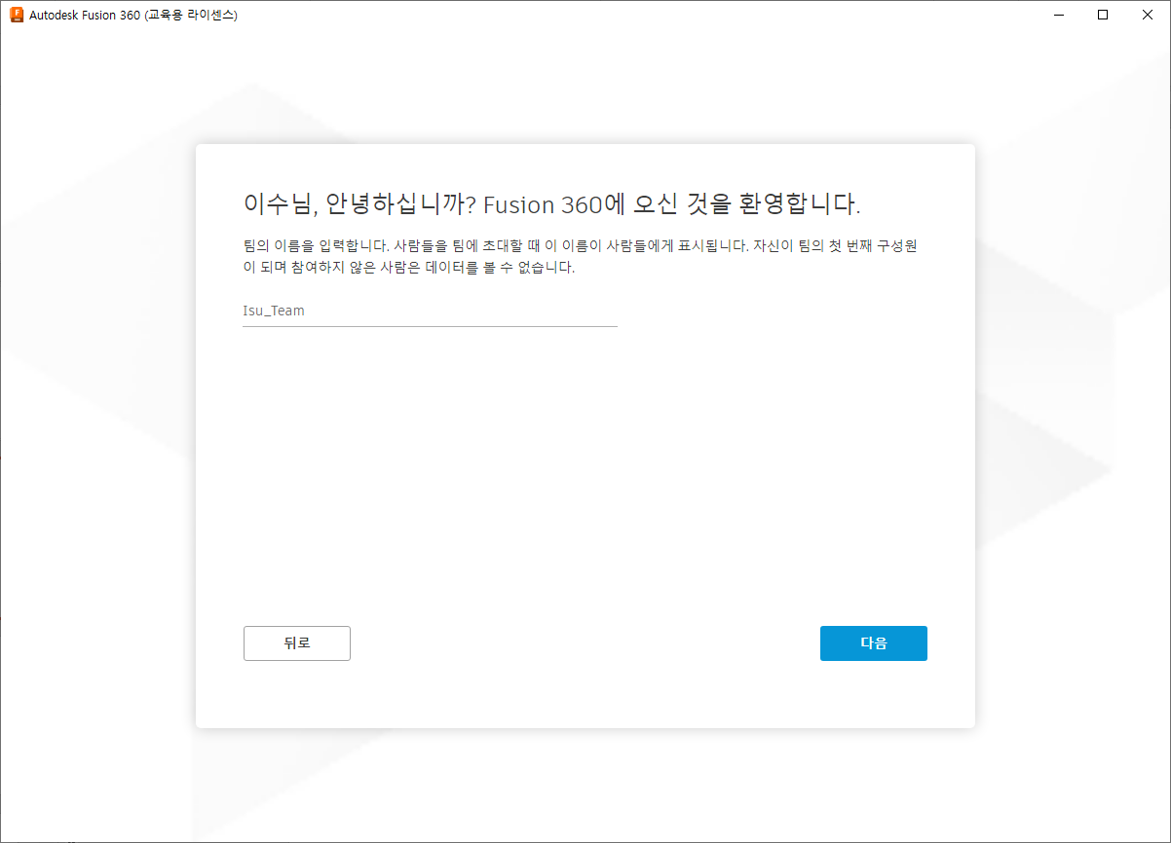
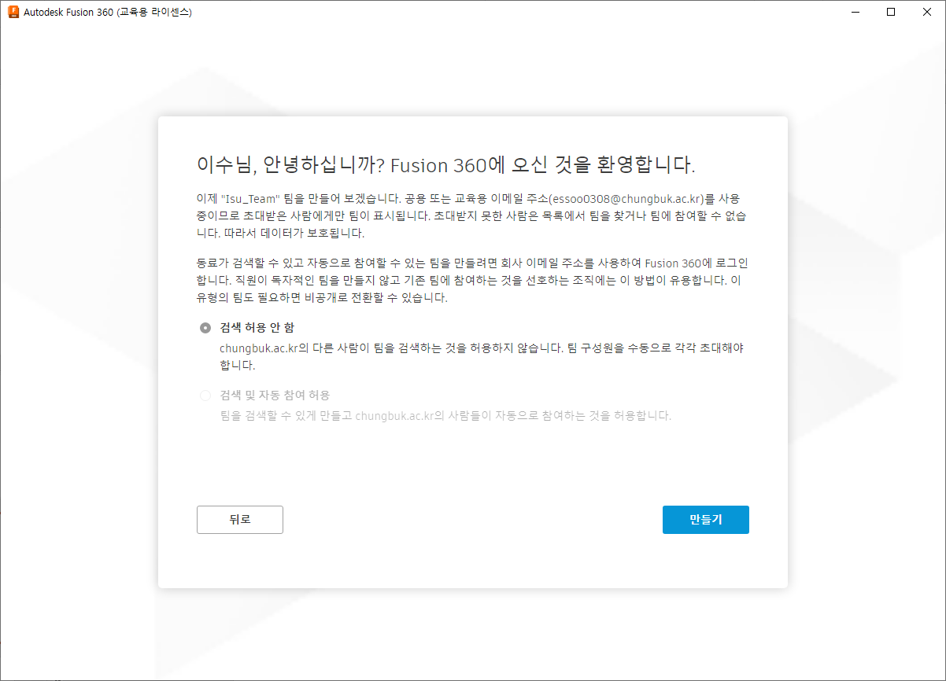
시뮬레이션 소프트웨어 Autodesk Fusion (4/33)
 클릭
 클릭
● 팀 이름 입력
❍ 클릭
⑤ 클릭

Slide 9
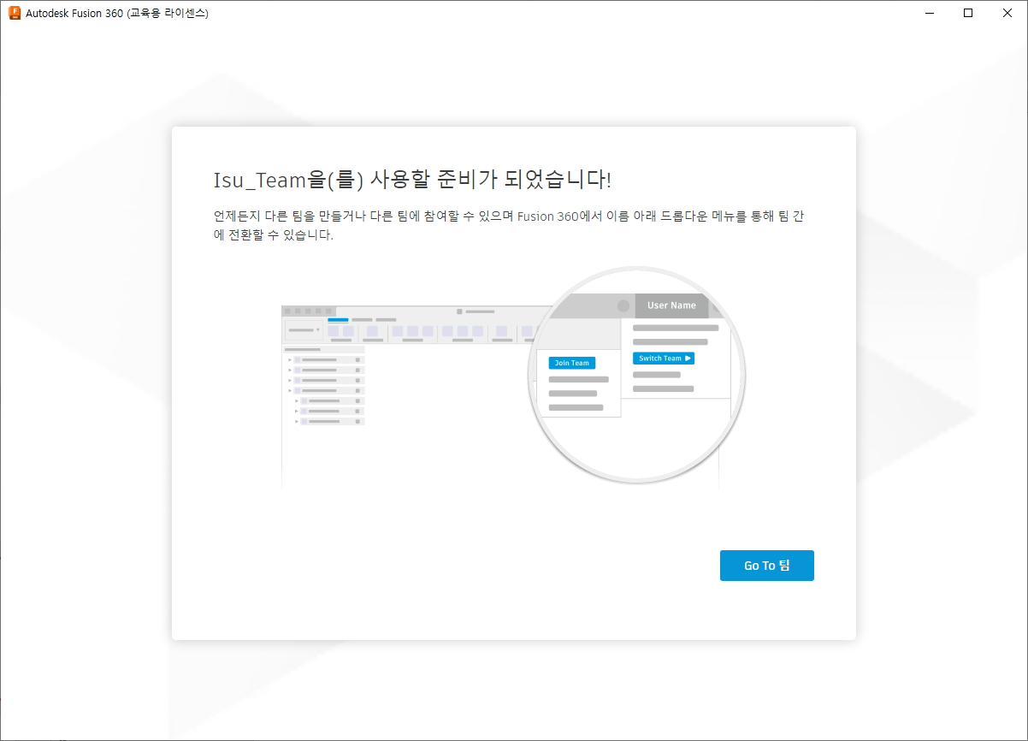
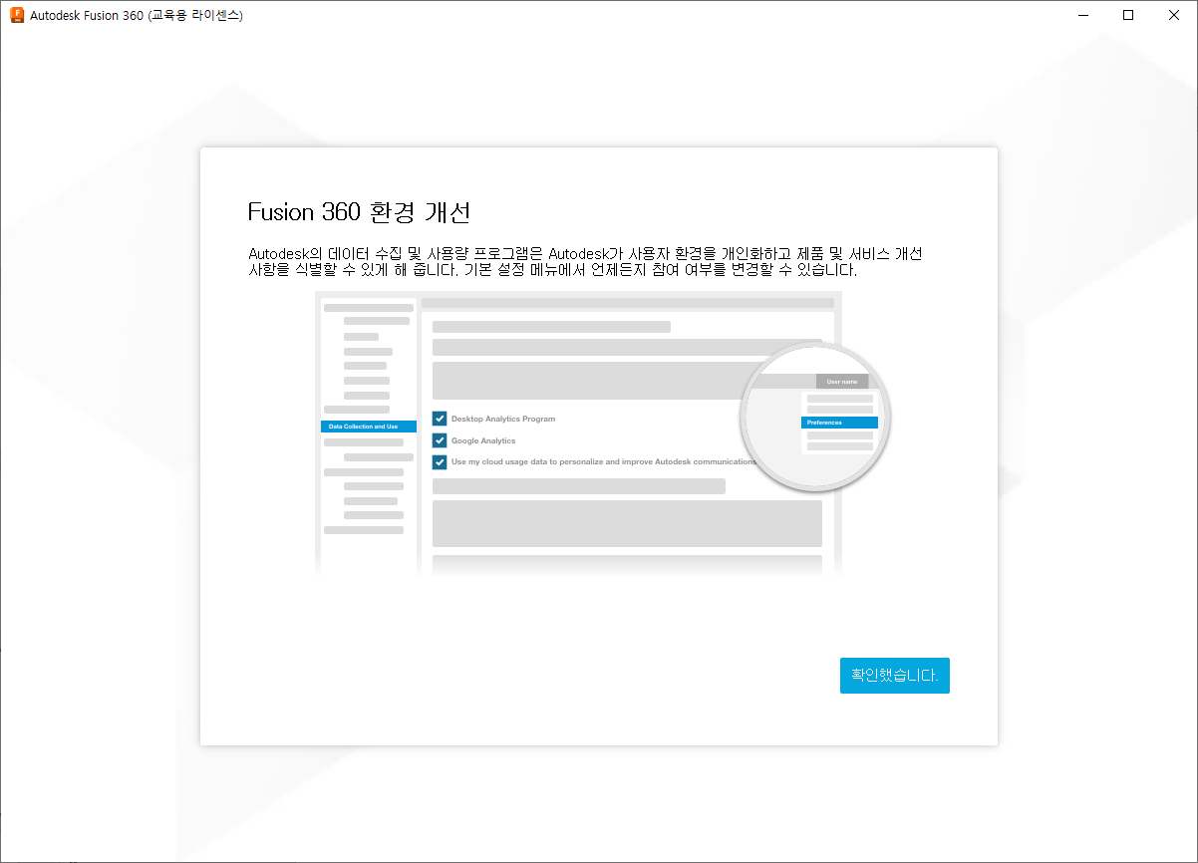
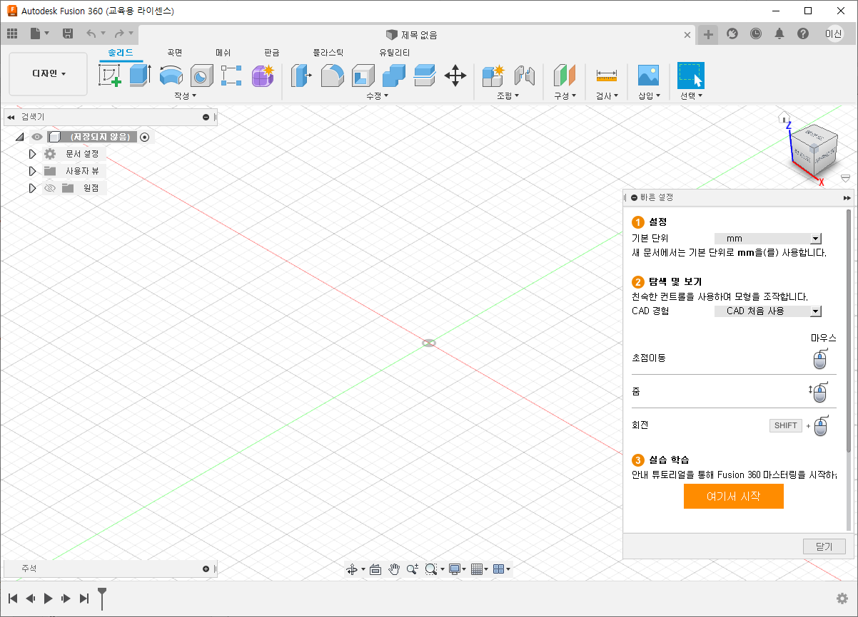
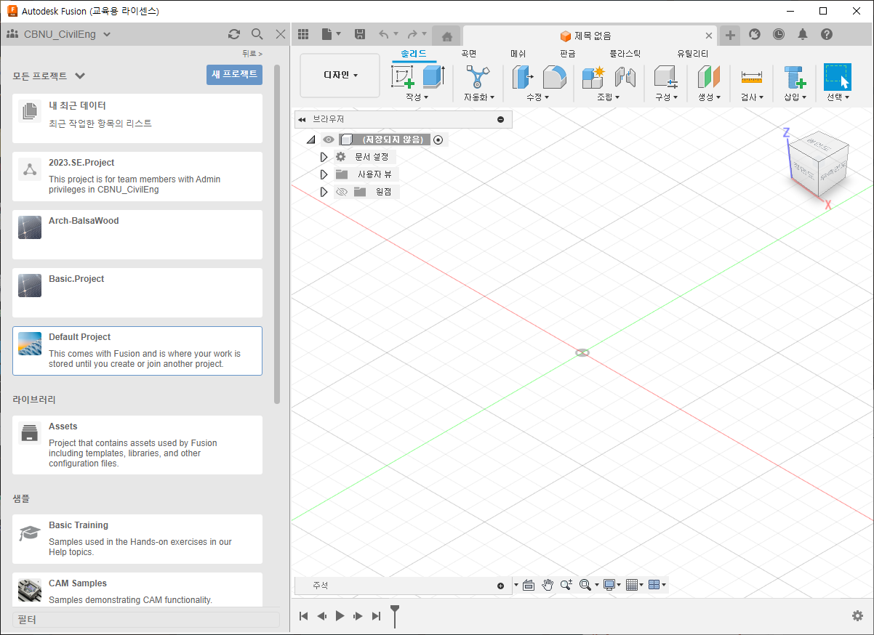
시뮬레이션 소프트웨어 Autodesk Fusion (5/33)
 클릭
 클릭
④ 클릭
슬라이드
(7/33)
실습시작화면
■ 더블 클릭
● 클릭

Slide 10
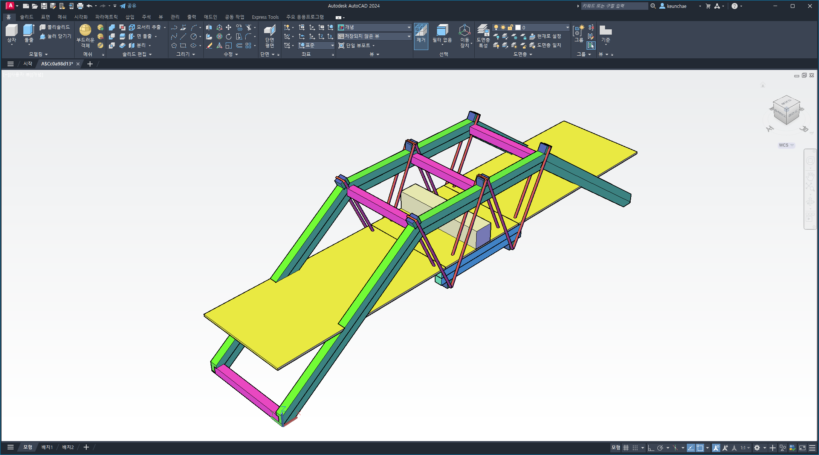
시뮬레이션 소프트웨어 Autodesk Fusion (6/33)
Autodesk Fusion 설치 후, Auto CAD를 이용하여 개념도에 하중 재하를 위한 막대 요소 추가
 중앙에 20mm × 20mm × 100mm 막대 추가
원점

Slide 11
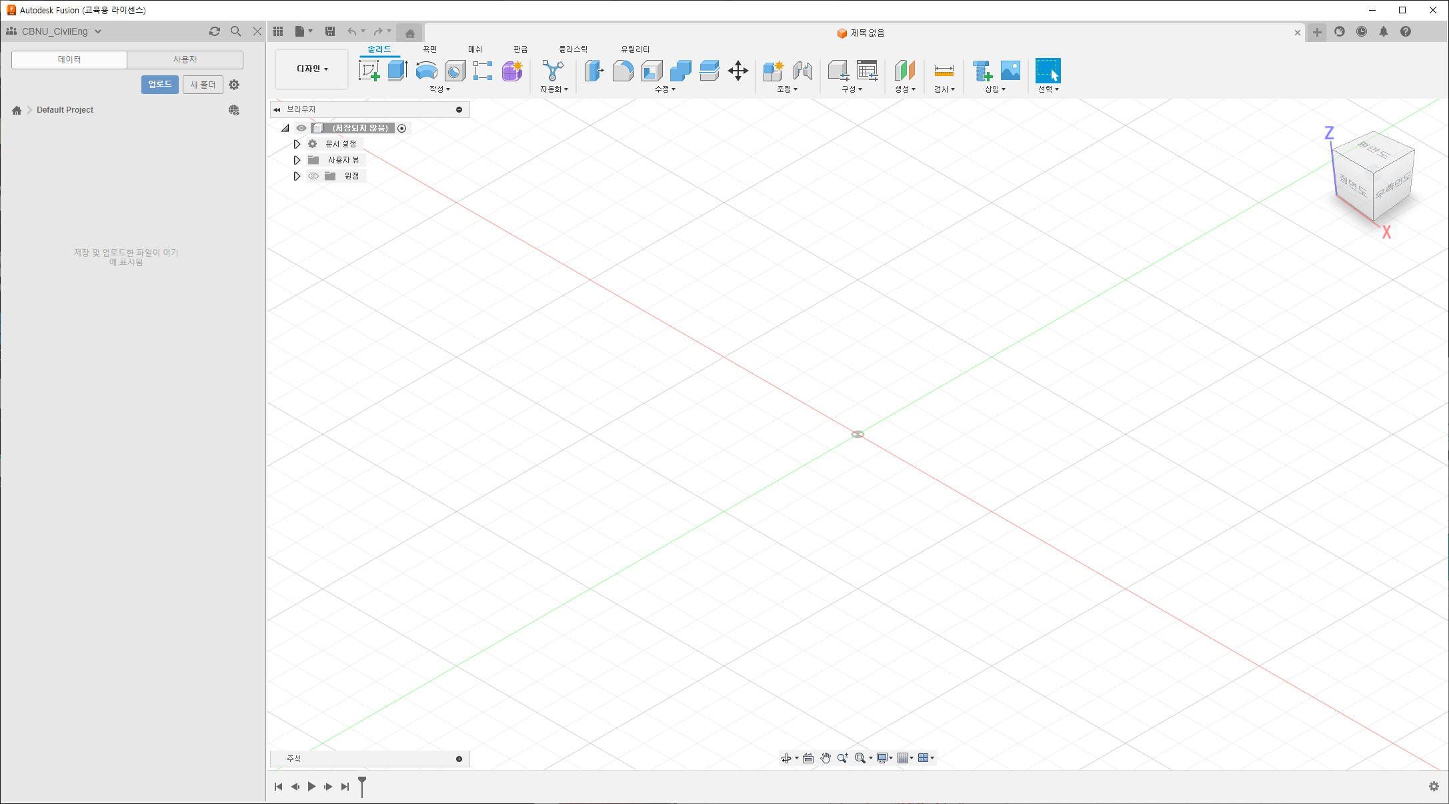
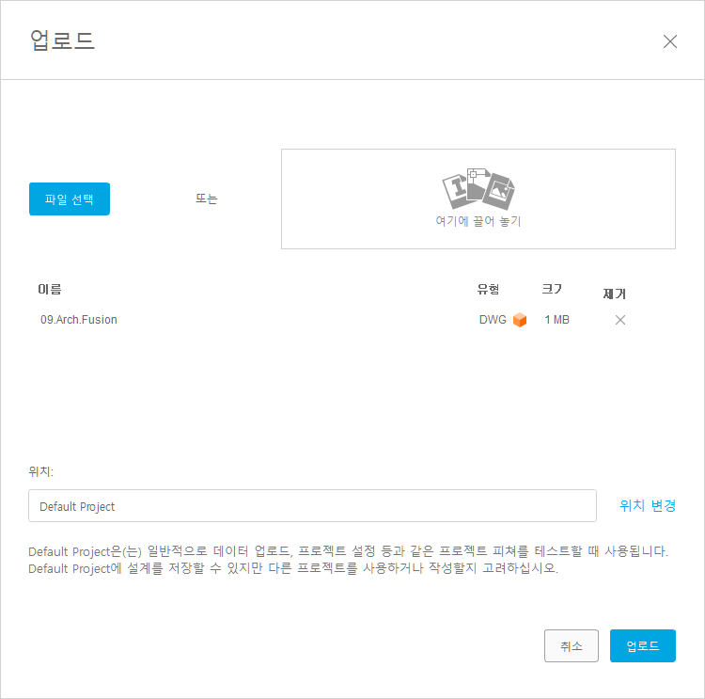
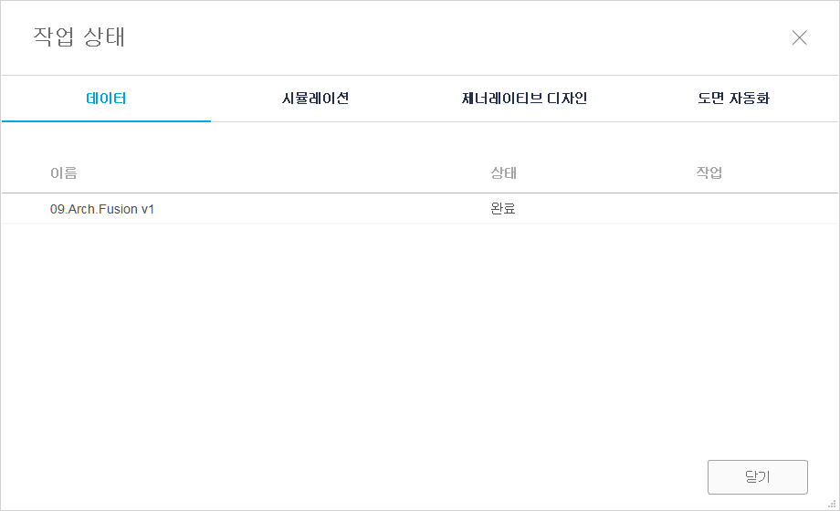
 Autodesk Fusion 실행
시뮬레이션 소프트웨어 Autodesk Fusion (7/33)
② 클릭
③ 파일 선택
Fusion 실행 후,
하중 재하용
막대 요소가 추가된
개념도 파일 업로드
(09.Arch.Fusion.dwg)
④ 클릭
⑤ 업로드 완료 확인 후 닫기

Slide 12
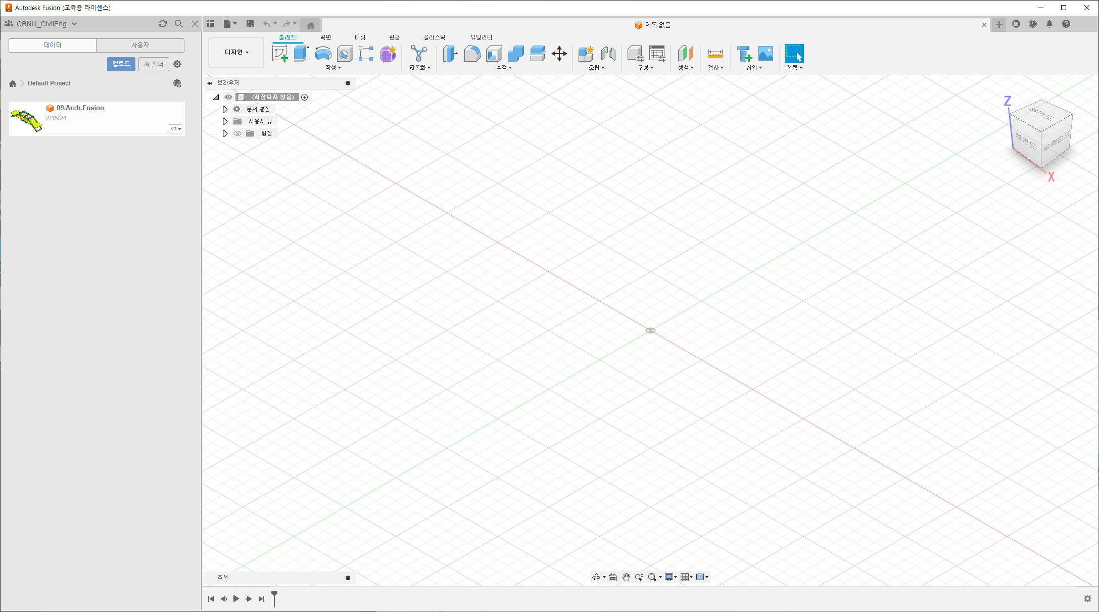
시뮬레이션 소프트웨어 Autodesk Fusion (8/33)
 더블 클릭

Slide 13
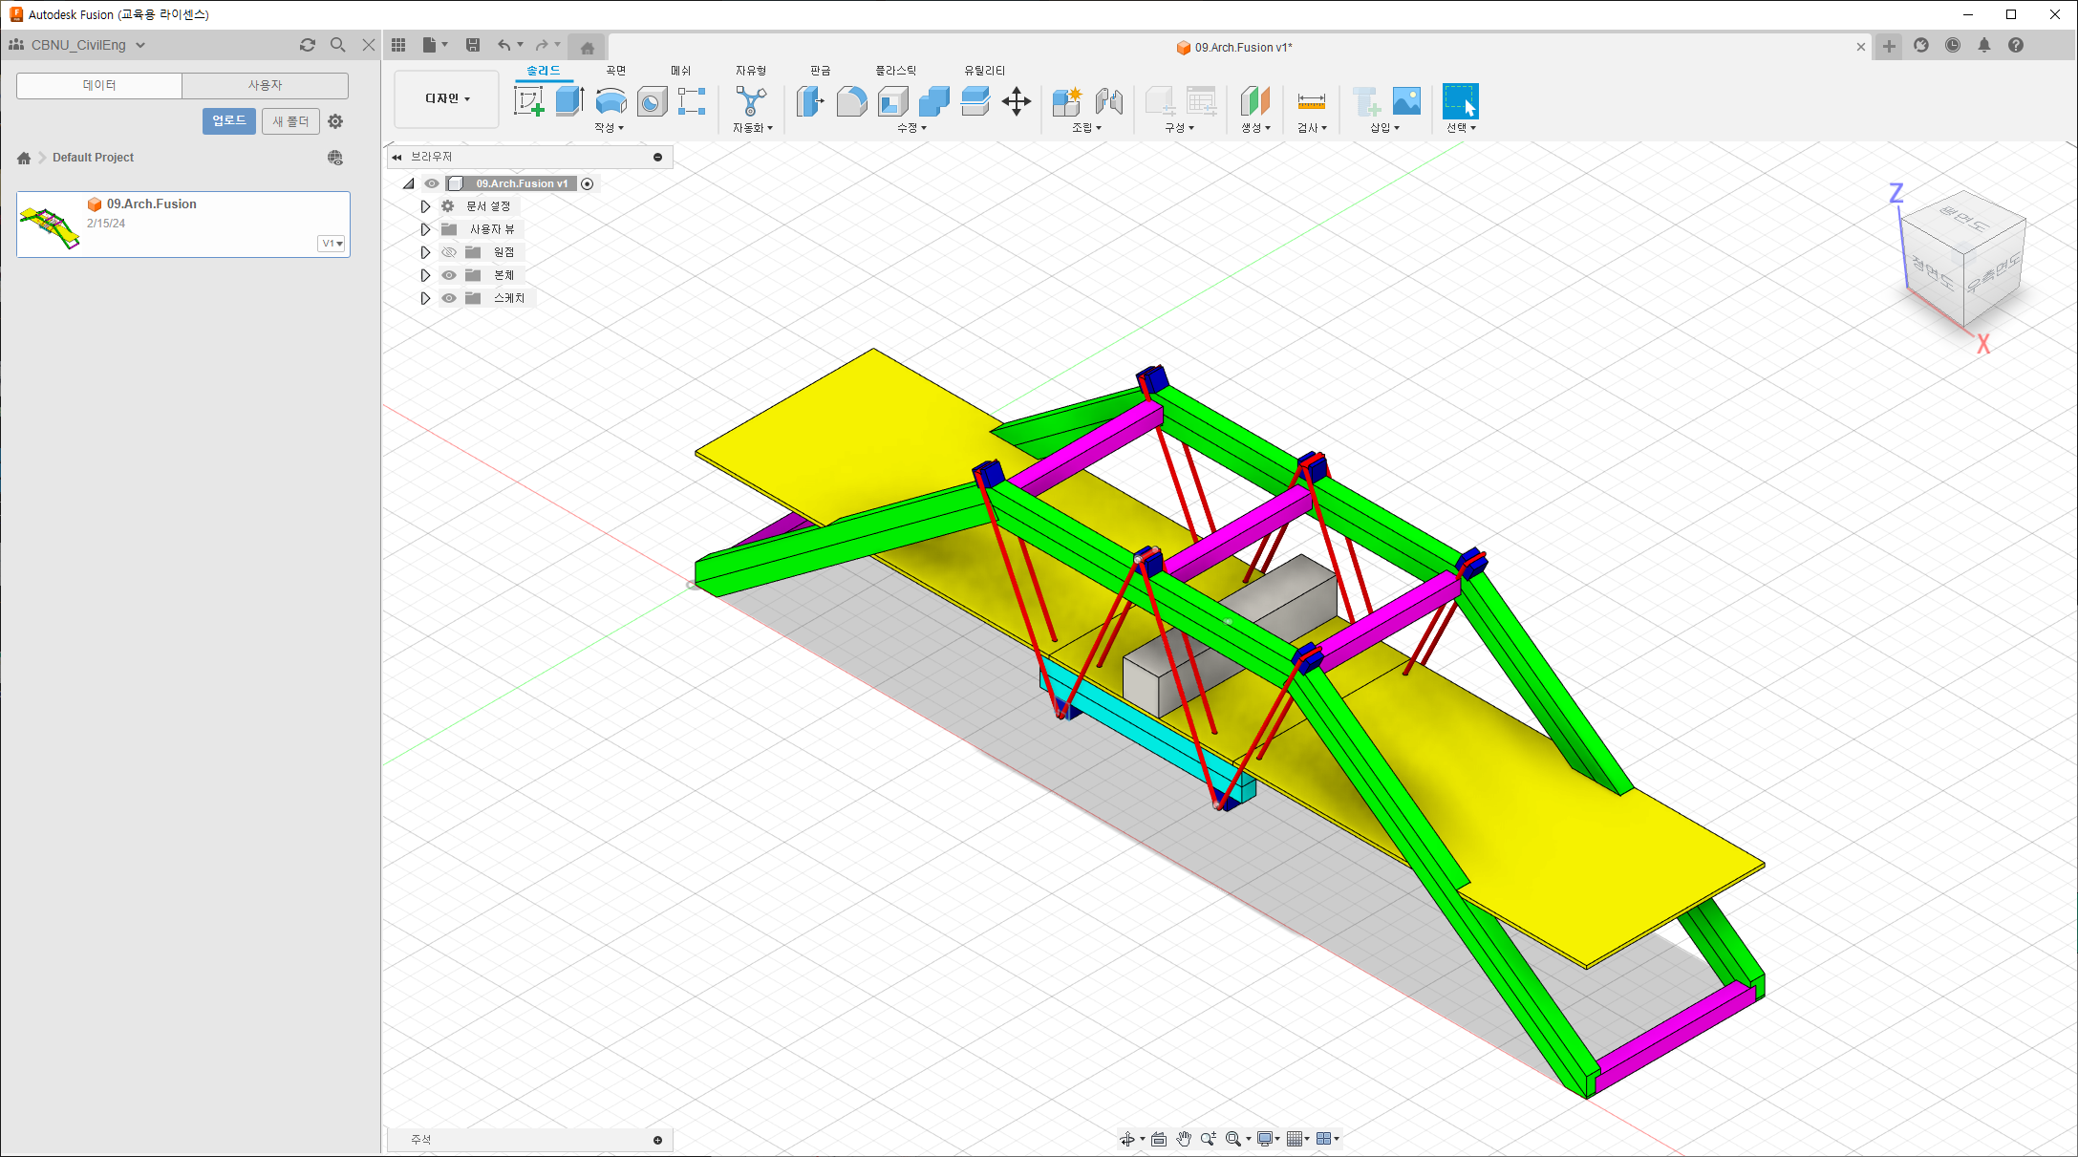
시뮬레이션 소프트웨어 Autodesk Fusion (9/33)
원점
하중 재하용
막대 요소가 추가된
개념도 파일이 열림

Slide 14
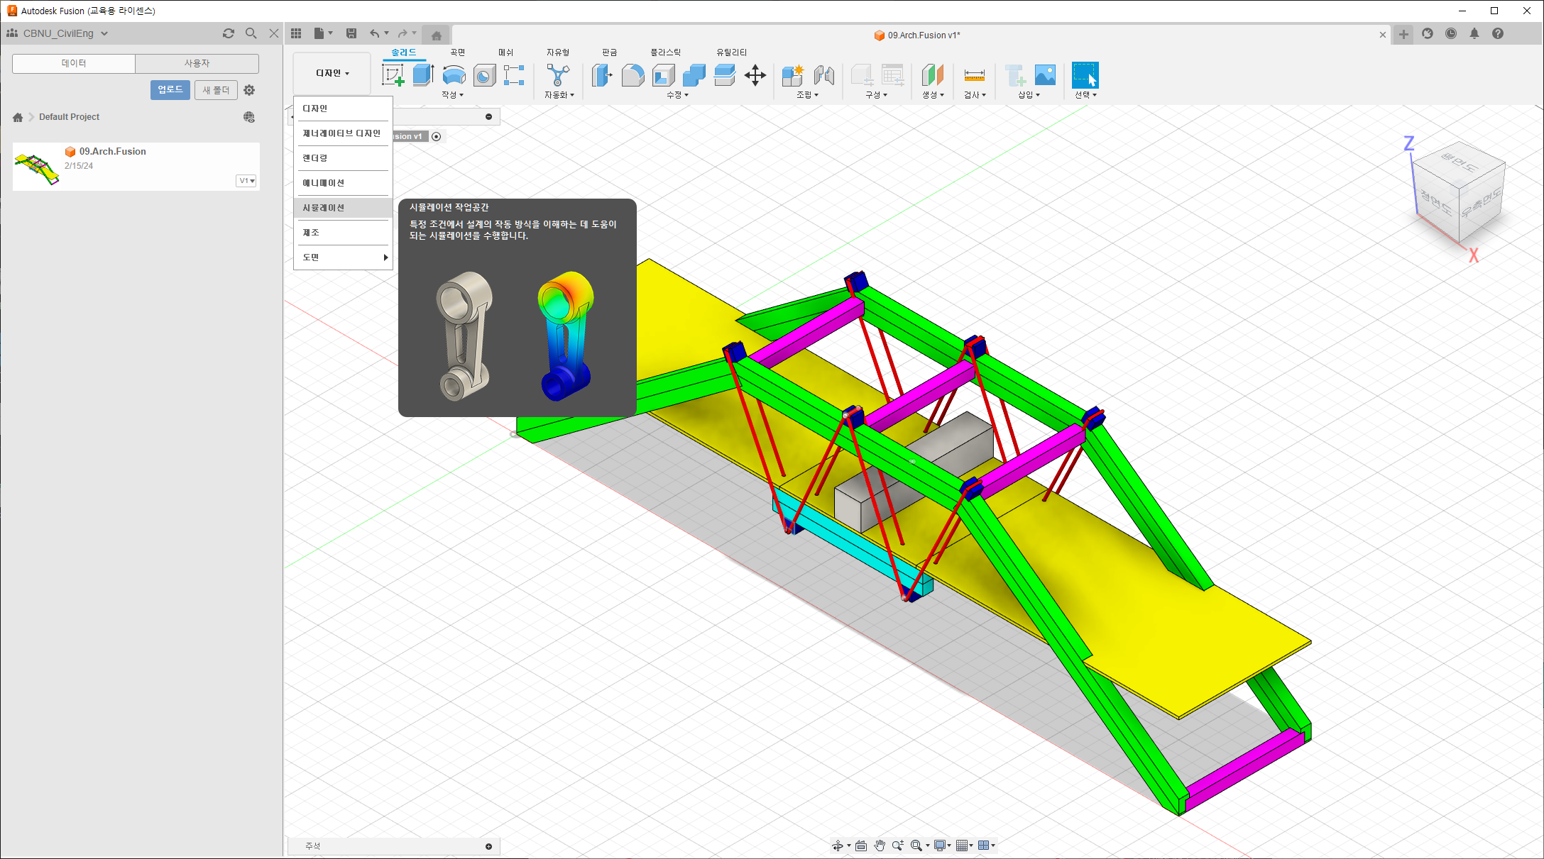
시뮬레이션 소프트웨어 Autodesk Fusion (10/33)
 드롭다운 후 시뮬레이션 선택
Fusion 360 시뮬레이션 참고 영상
https://www.youtube.com/watch?v=tVf41EMt2ik
https://www.youtube.com/watch?v=q7767XlUG50

Slide 15
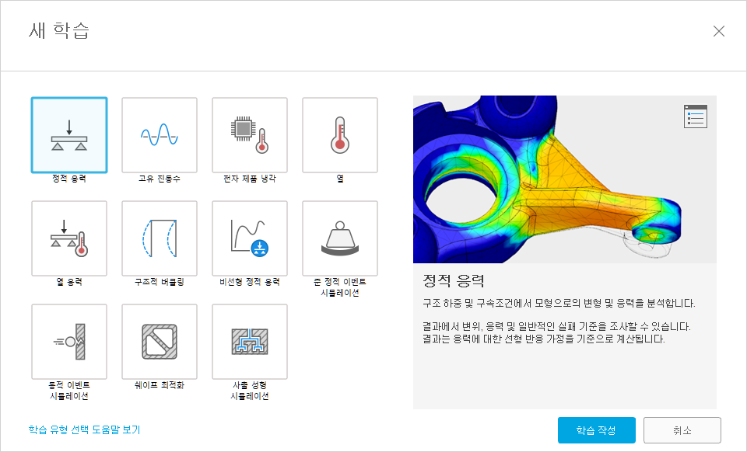
시뮬레이션 소프트웨어 Autodesk Fusion (11/33)
 정적 응력 선택
② 클릭

Slide 16
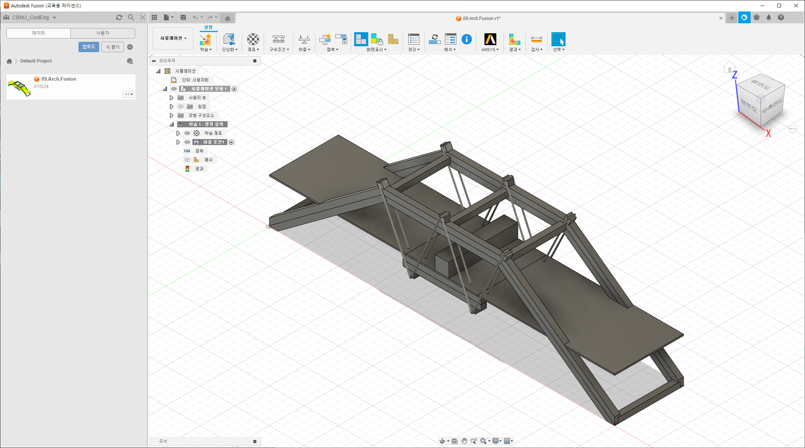
시뮬레이션 소프트웨어 Autodesk Fusion (12/33)
개념도 파일이
흑백으로 바뀜

Slide 17
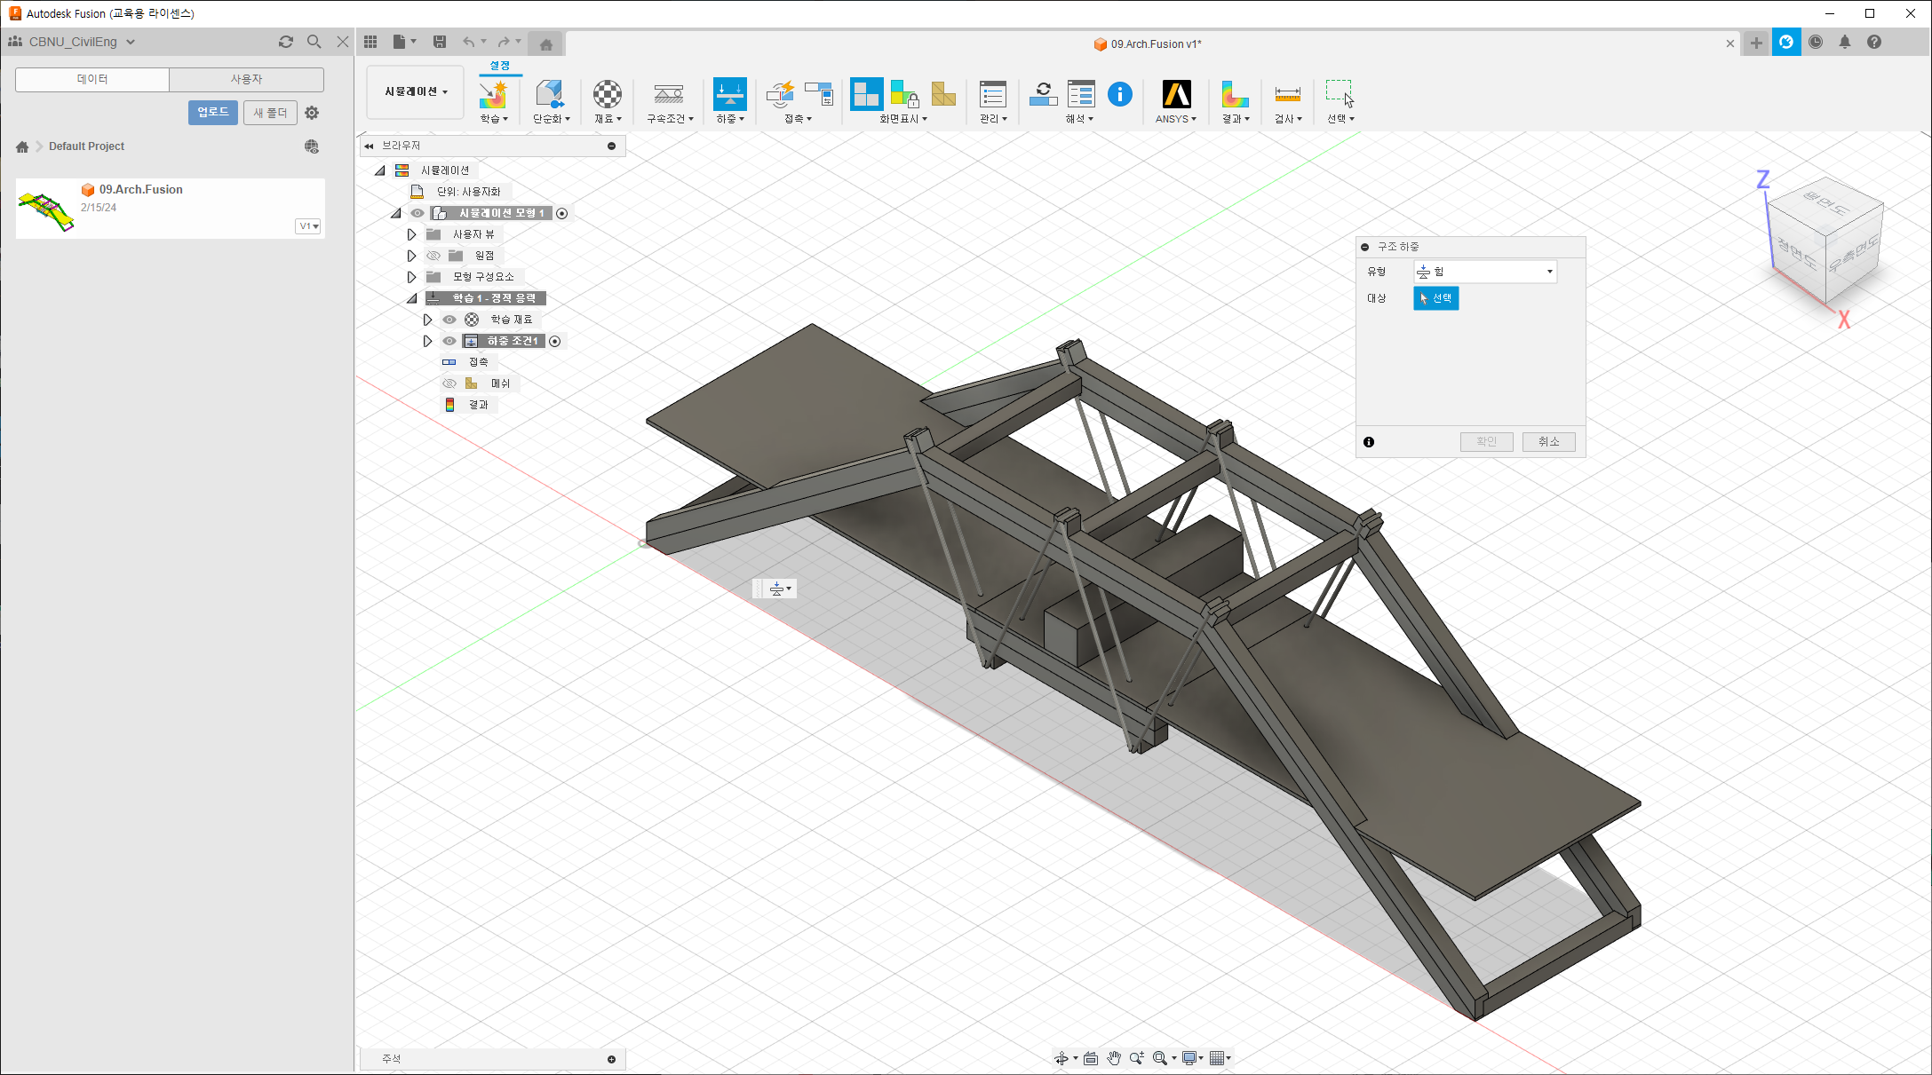
시뮬레이션 소프트웨어 Autodesk Fusion (13/33)
시뮬레이션 소프트웨어 Autodesk Fusion (1/33)
 하중 클릭
② 선택 클릭
③ 중앙에 추가된 부재의 윗면 선택

Slide 18
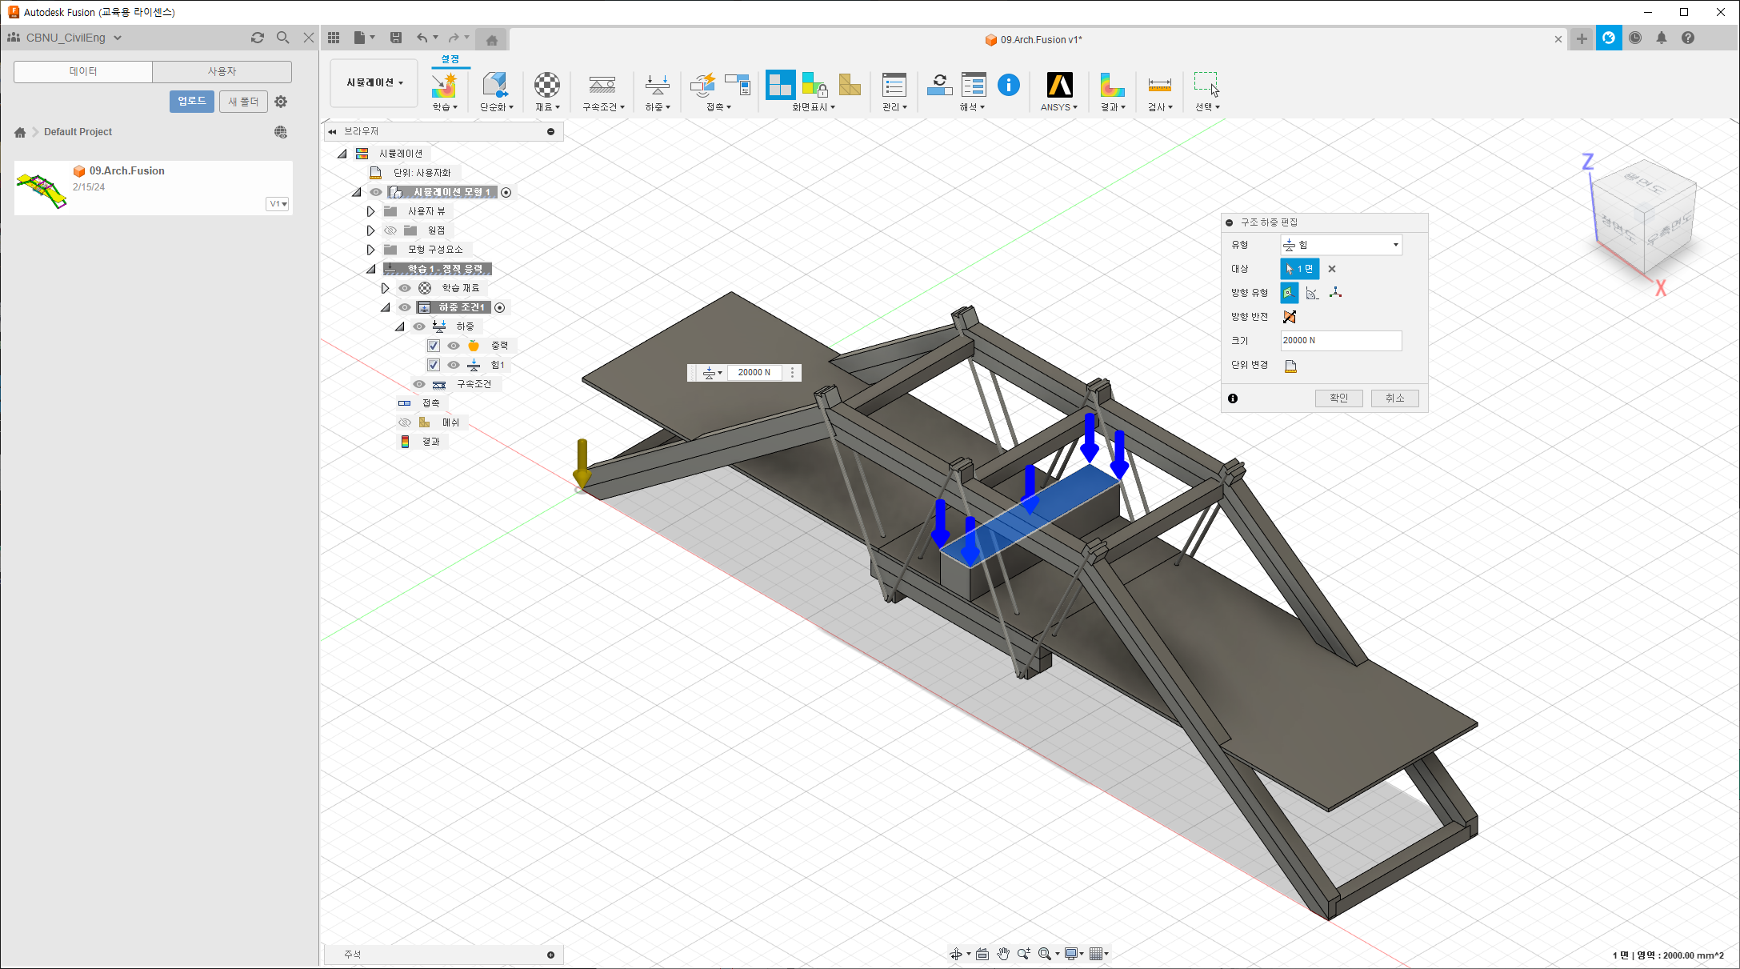
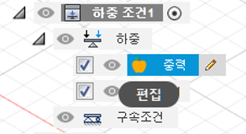
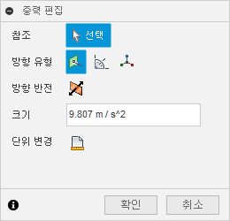
시뮬레이션 소프트웨어 Autodesk Fusion (14/33)
시뮬레이션 소프트웨어 Autodesk Fusion (1/33)
● 드릴다운 후 중력 체크
 20,000 입력
② 클릭
원점에 세로방향 화살표 생성 확인

Slide 19
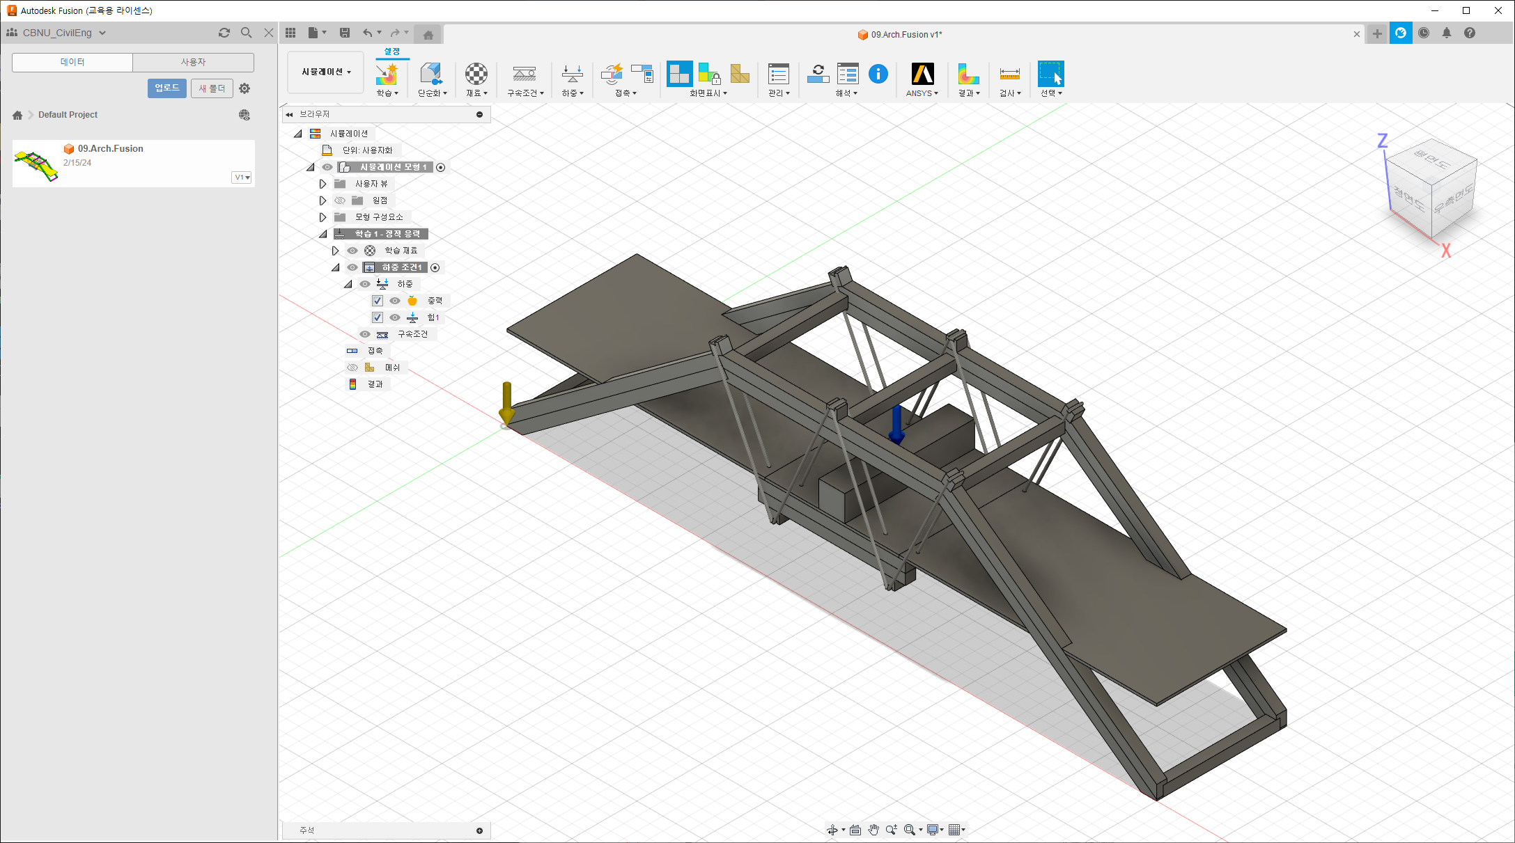
시뮬레이션 소프트웨어 Autodesk Fusion (15/33)
시뮬레이션 소프트웨어 Autodesk Fusion (1/33)
하중
중력
원점에
황토색 화살표가 표시됨
하중 재하용
막대 요소 위에
파란색 화살표가 표시됨

Slide 20
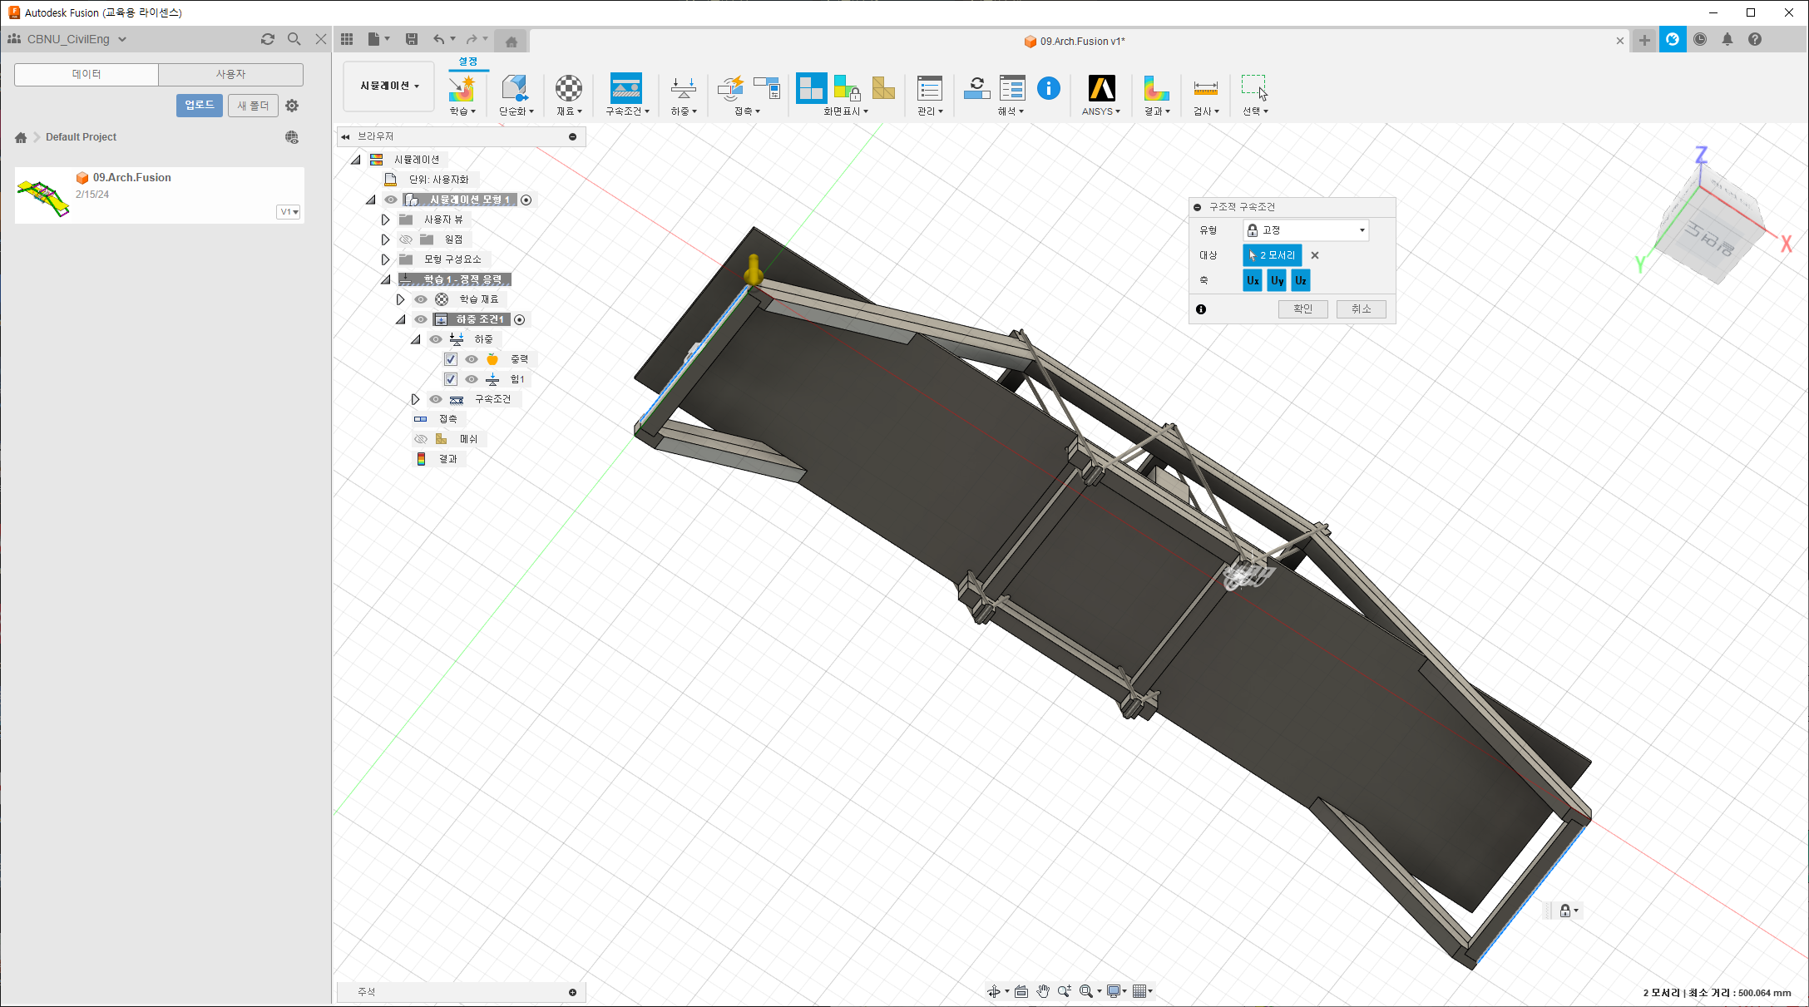
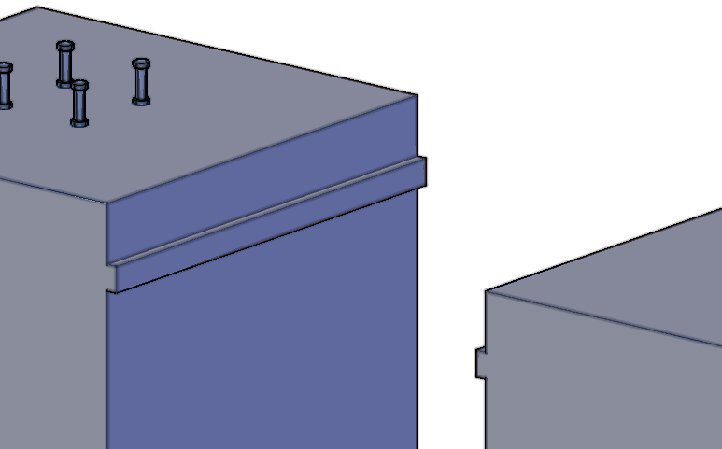
시뮬레이션 소프트웨어 Autodesk Fusion (16/33)
시뮬레이션 소프트웨어 Autodesk Fusion (1/33)
 구속조건 클릭
④ 클릭
② 교대 연결부 모서리를 선택
→ 실험대와 교량이 맞닿는 부분
③ 교대 연결부 모서리를 선택

Slide 21
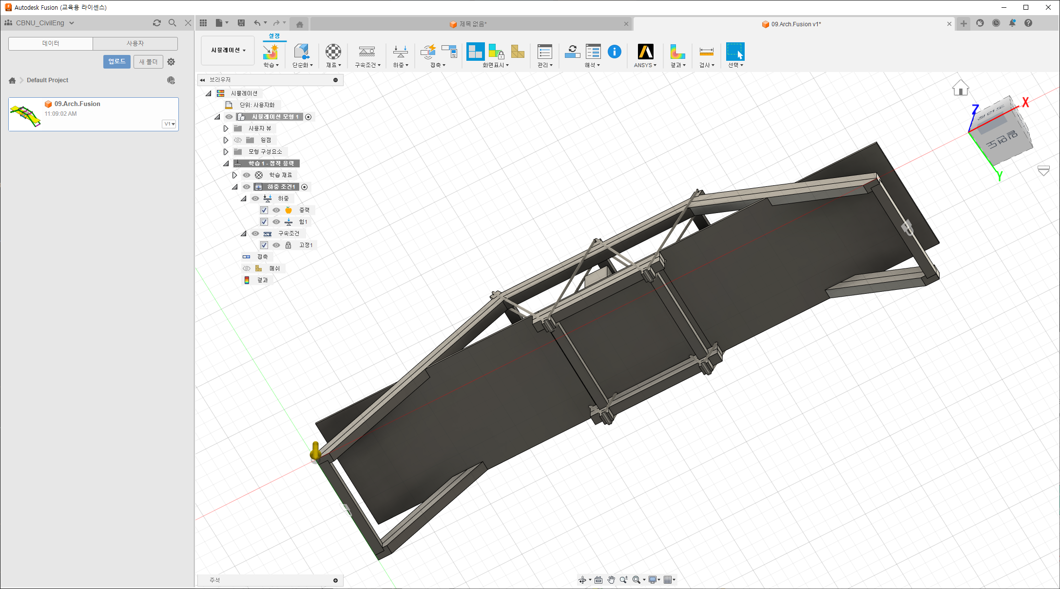
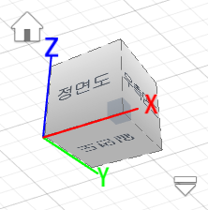
시뮬레이션 소프트웨어 Autodesk Fusion (17/33)
시뮬레이션 소프트웨어 Autodesk Fusion (1/33)
 홈 버튼 클릭
고정
모서리 끝에
잠긴 자물쇠가 표시된 것을 확인
고정

Slide 22
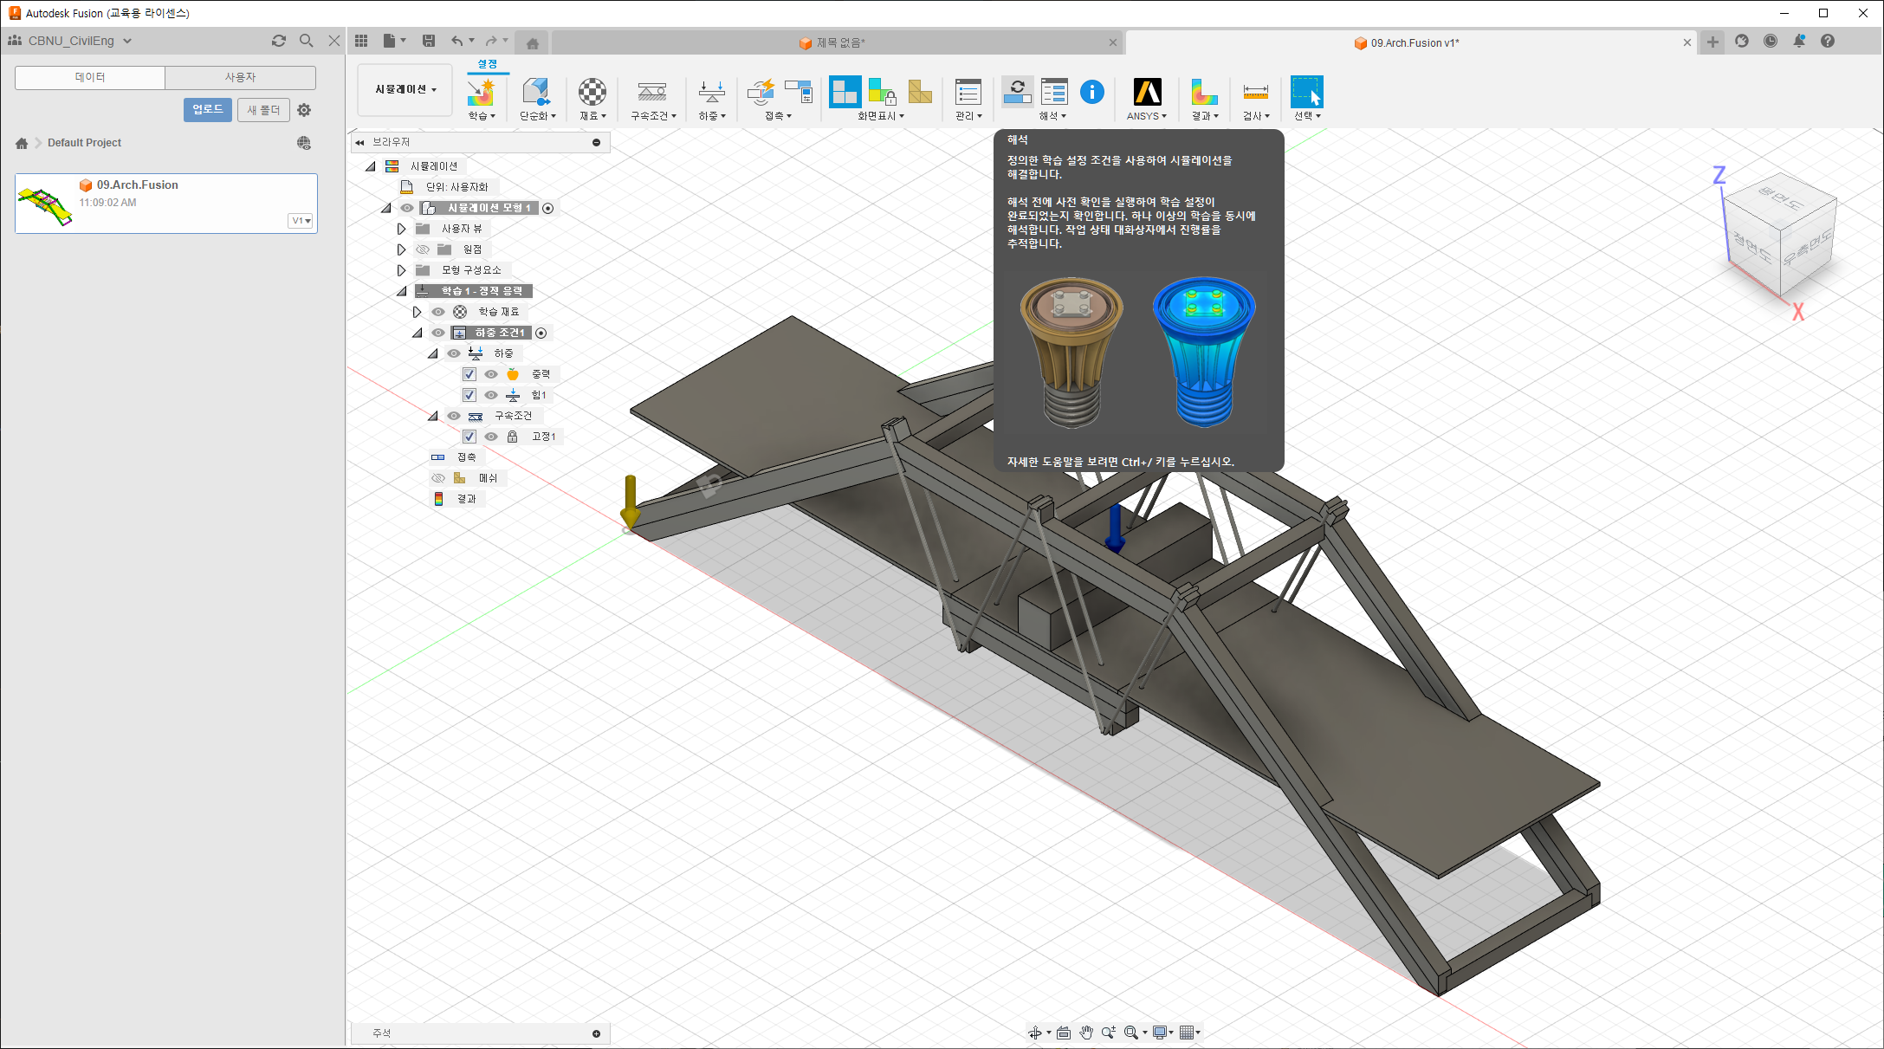
시뮬레이션 소프트웨어 Autodesk Fusion (18/33)
시뮬레이션 소프트웨어 Autodesk Fusion (1/33)
 해석 클릭

Slide 23
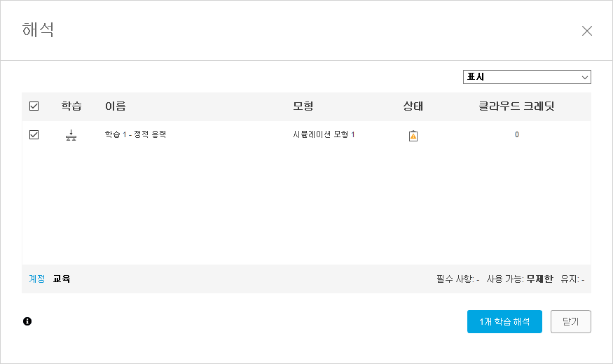
시뮬레이션 소프트웨어 Autodesk Fusion (19/33)
① 클릭

Slide 24
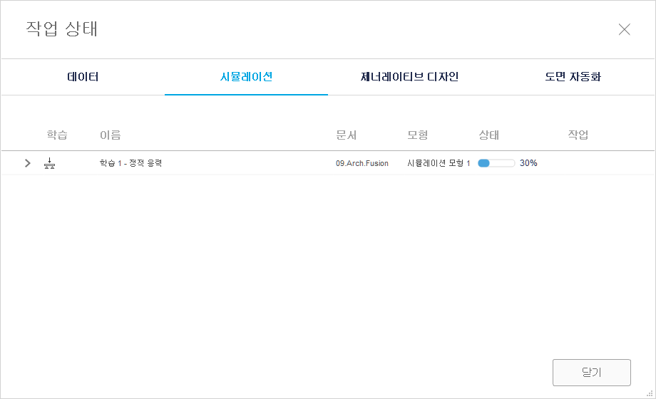
시뮬레이션 소프트웨어 Autodesk Fusion (20/33)
 드롭다운
해석 진행 상황 확인 가능

Slide 25
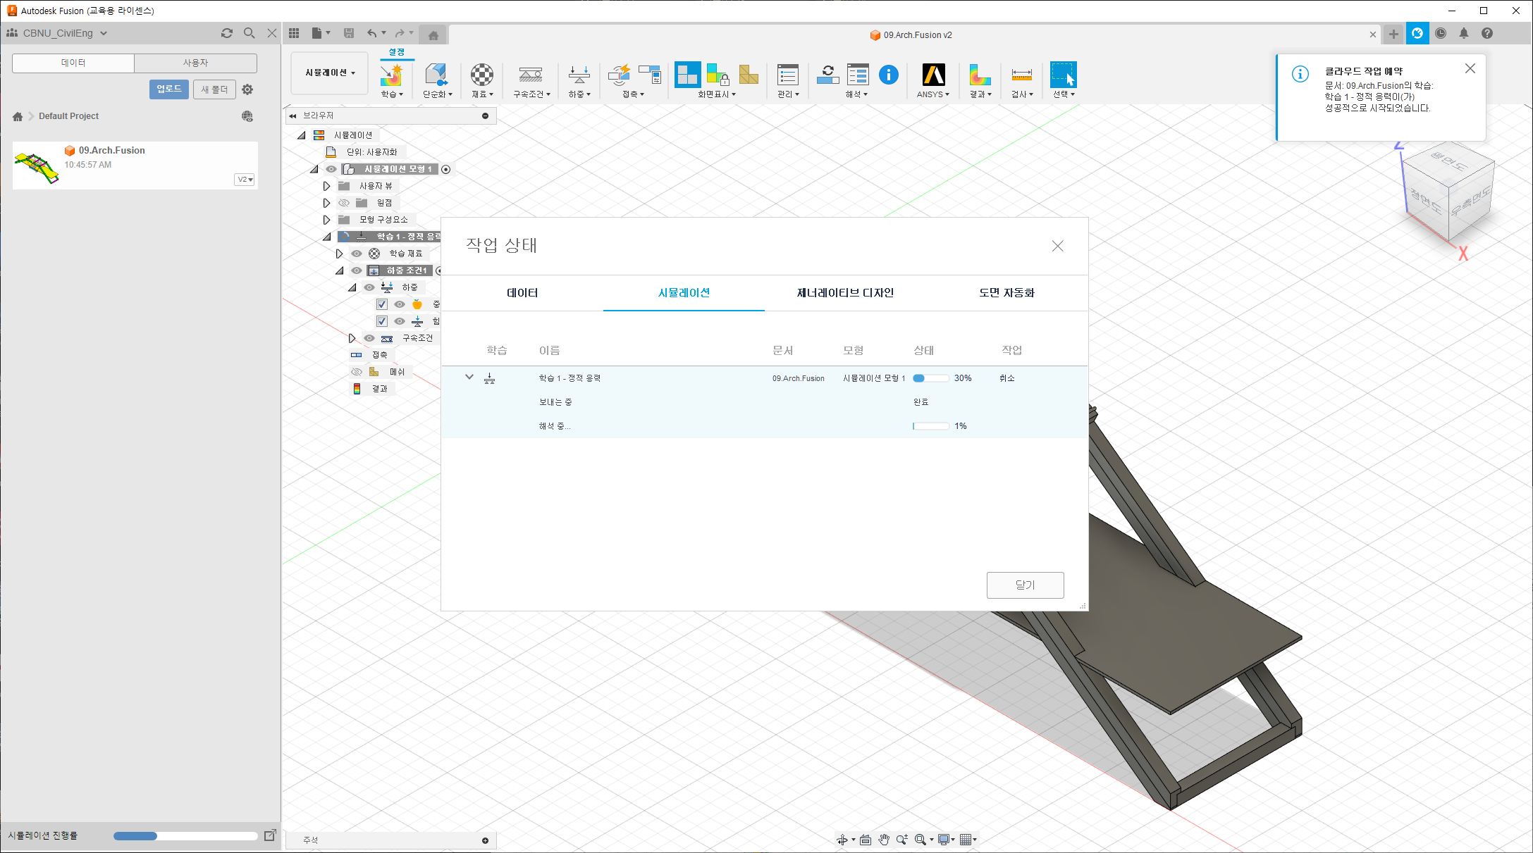
시뮬레이션 소프트웨어 Autodesk Fusion (21/33)
완료될 때까지 대기
약 5분 정도 소요됨

Slide 26
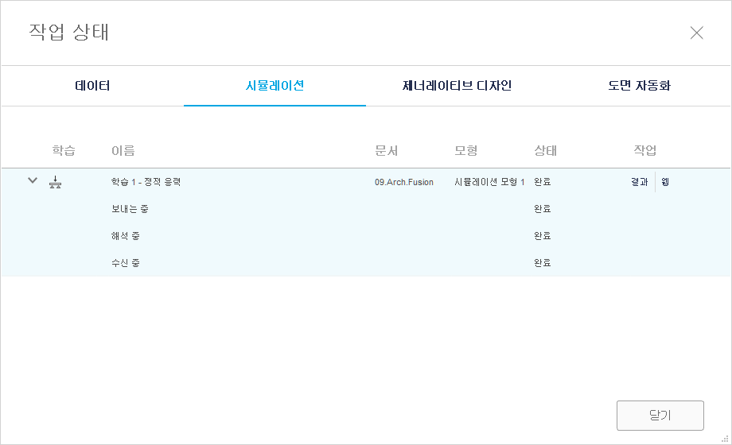
시뮬레이션 소프트웨어 Autodesk Fusion (22/33)
완료 후 클릭

Slide 27
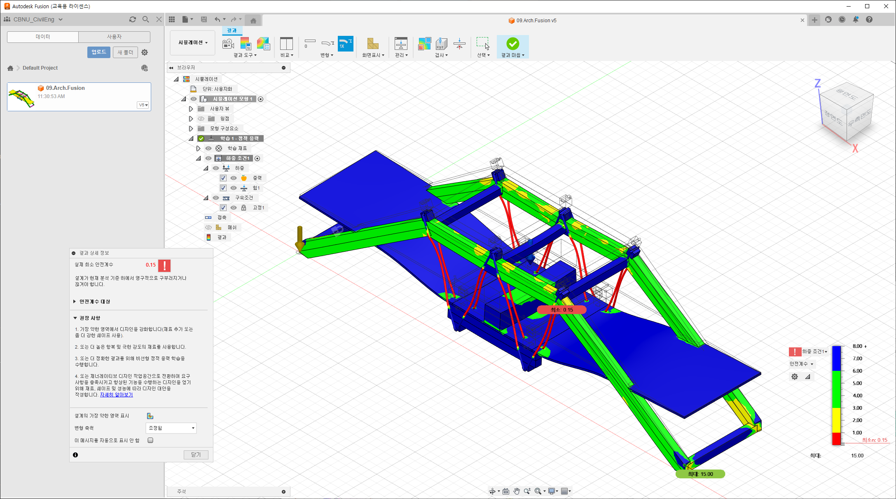
시뮬레이션 소프트웨어 Autodesk Fusion (23/33)
교량에서
힘을 많이 받는 부위와
힘을 적게 받는 부위 확인
→ 이 화면을 바탕으로 설계 개선 시도
→ 교량의 아치와 케이블을 보강
힘을 적게 받음
 클릭
힘을 많이 받음

Slide 28
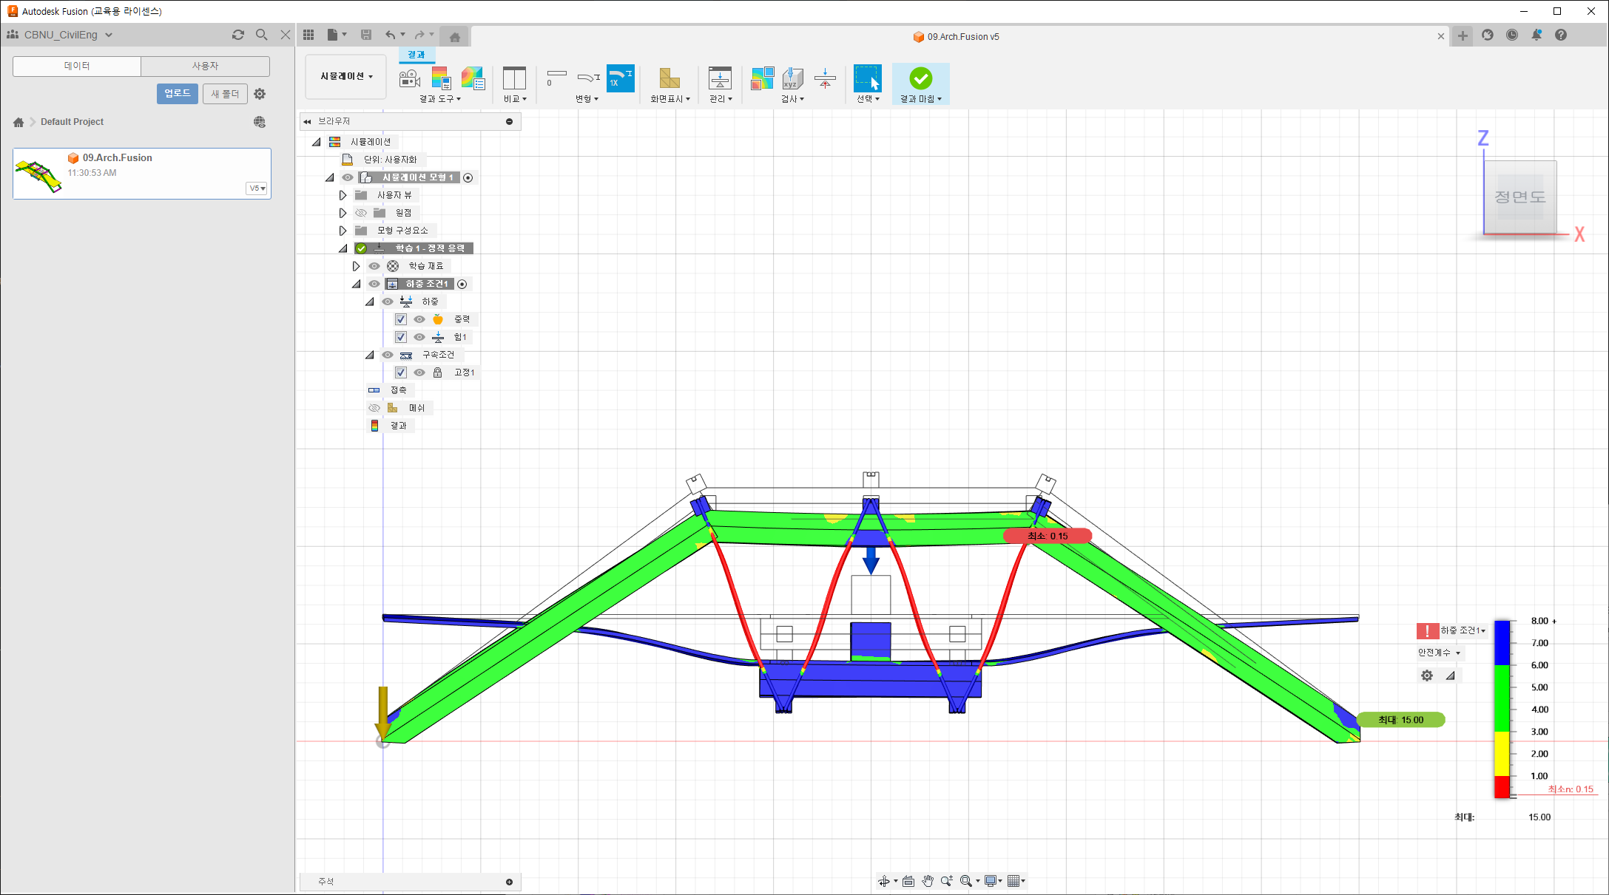
시뮬레이션 소프트웨어 Autodesk Fusion (24/33)
정면도 활용
대략적인 힘의 방향 예측
약한 부재 이용
안전계수가 낮은 부재 표시
→ 튼튼하게 만들 부재 파악
강한 부재 이용

Slide 29
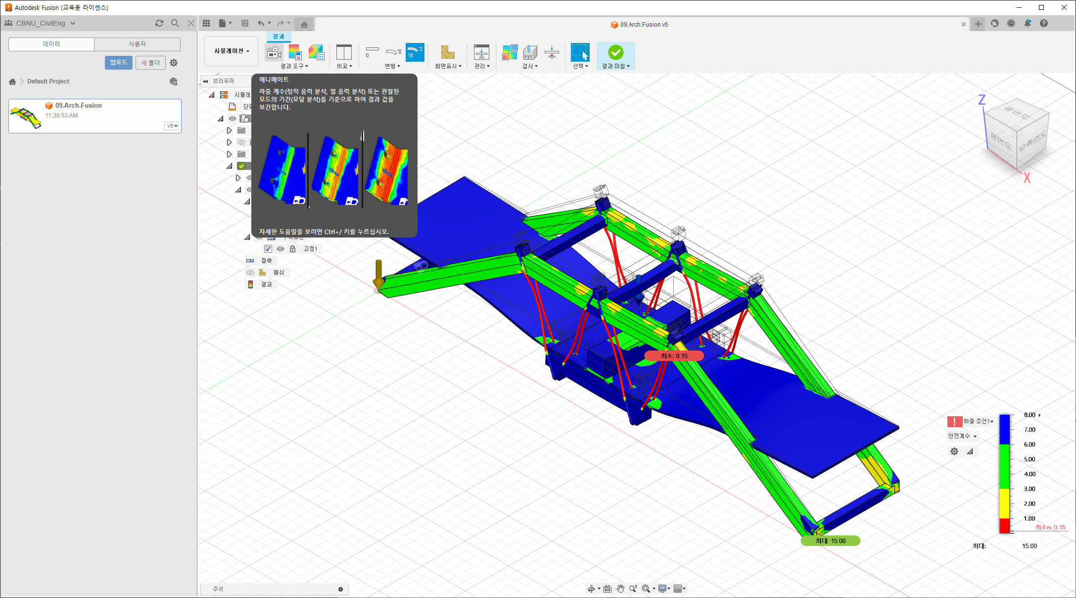
시뮬레이션 소프트웨어 Autodesk Fusion (25/33)
 애니메이트 클릭

Slide 30
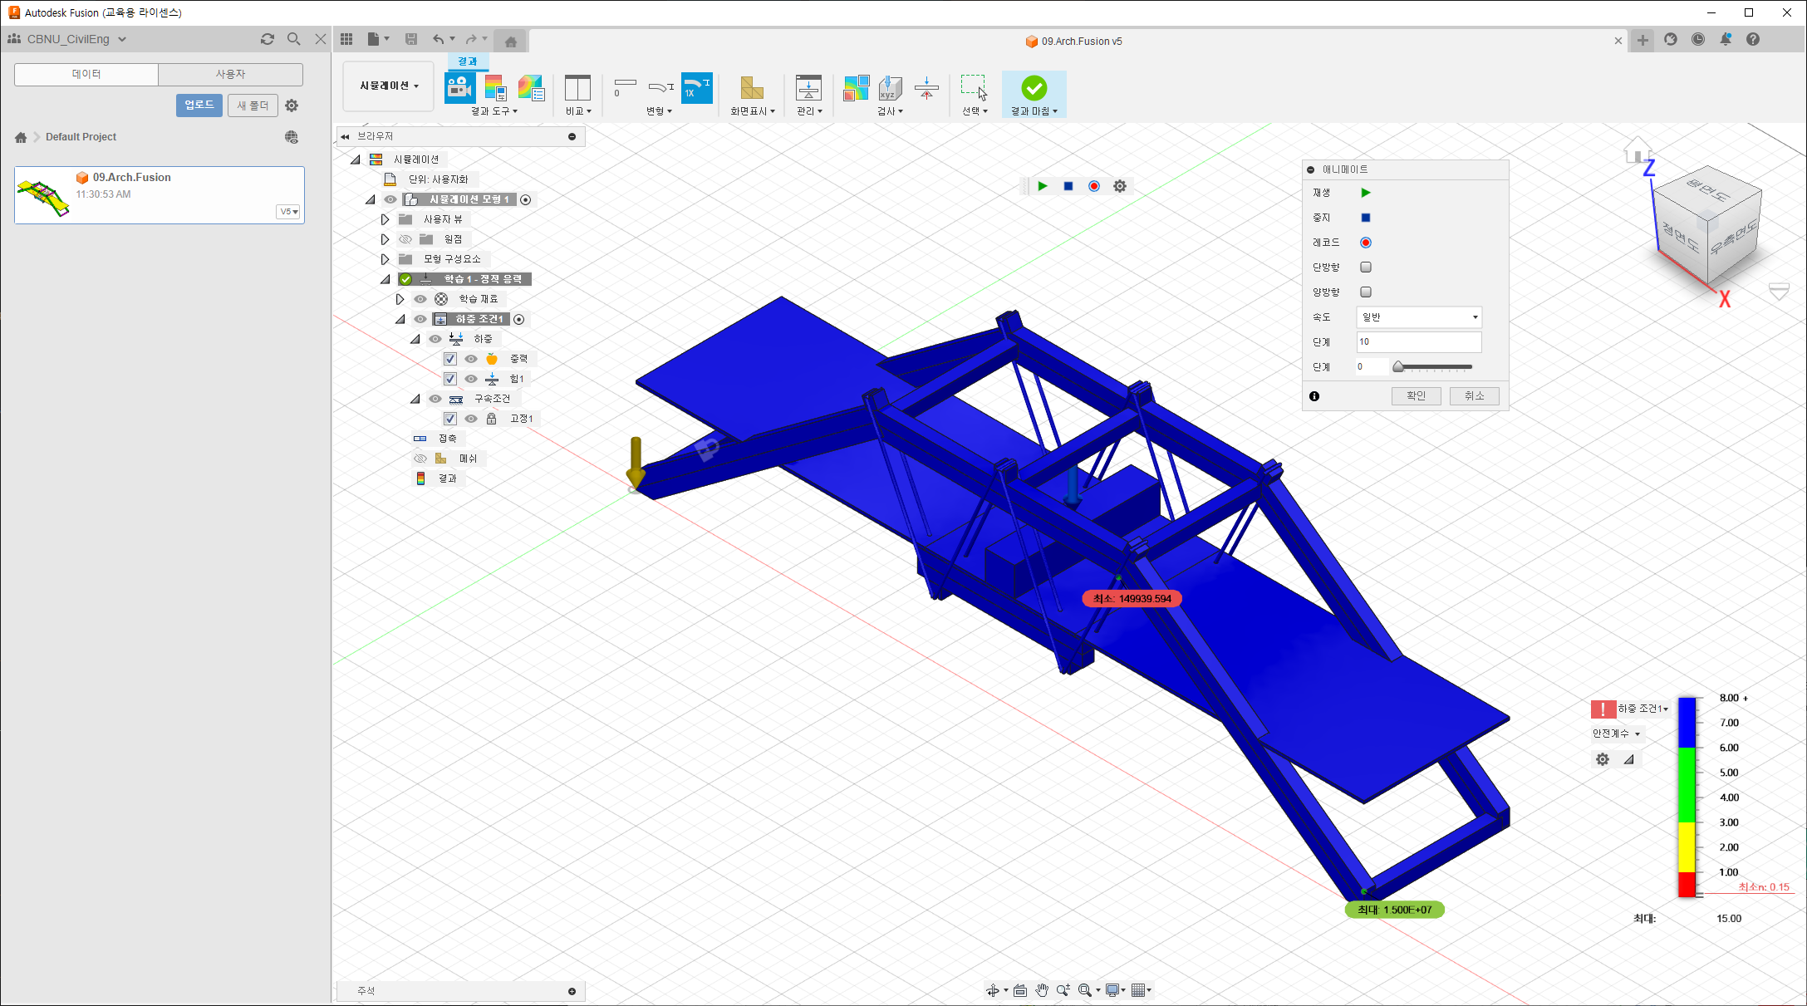
시뮬레이션 소프트웨어 Autodesk Fusion (26/33)
① 클릭
단계 선택 가능
0단계

Slide 31
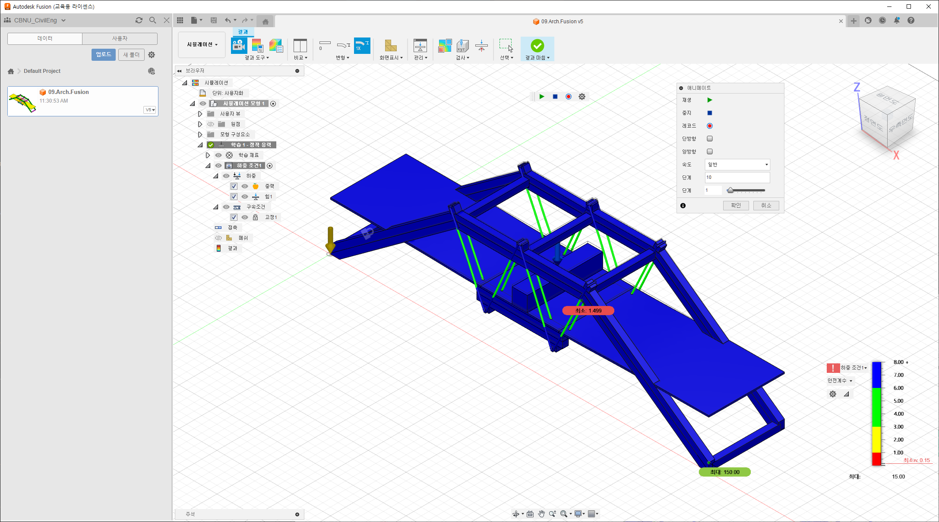
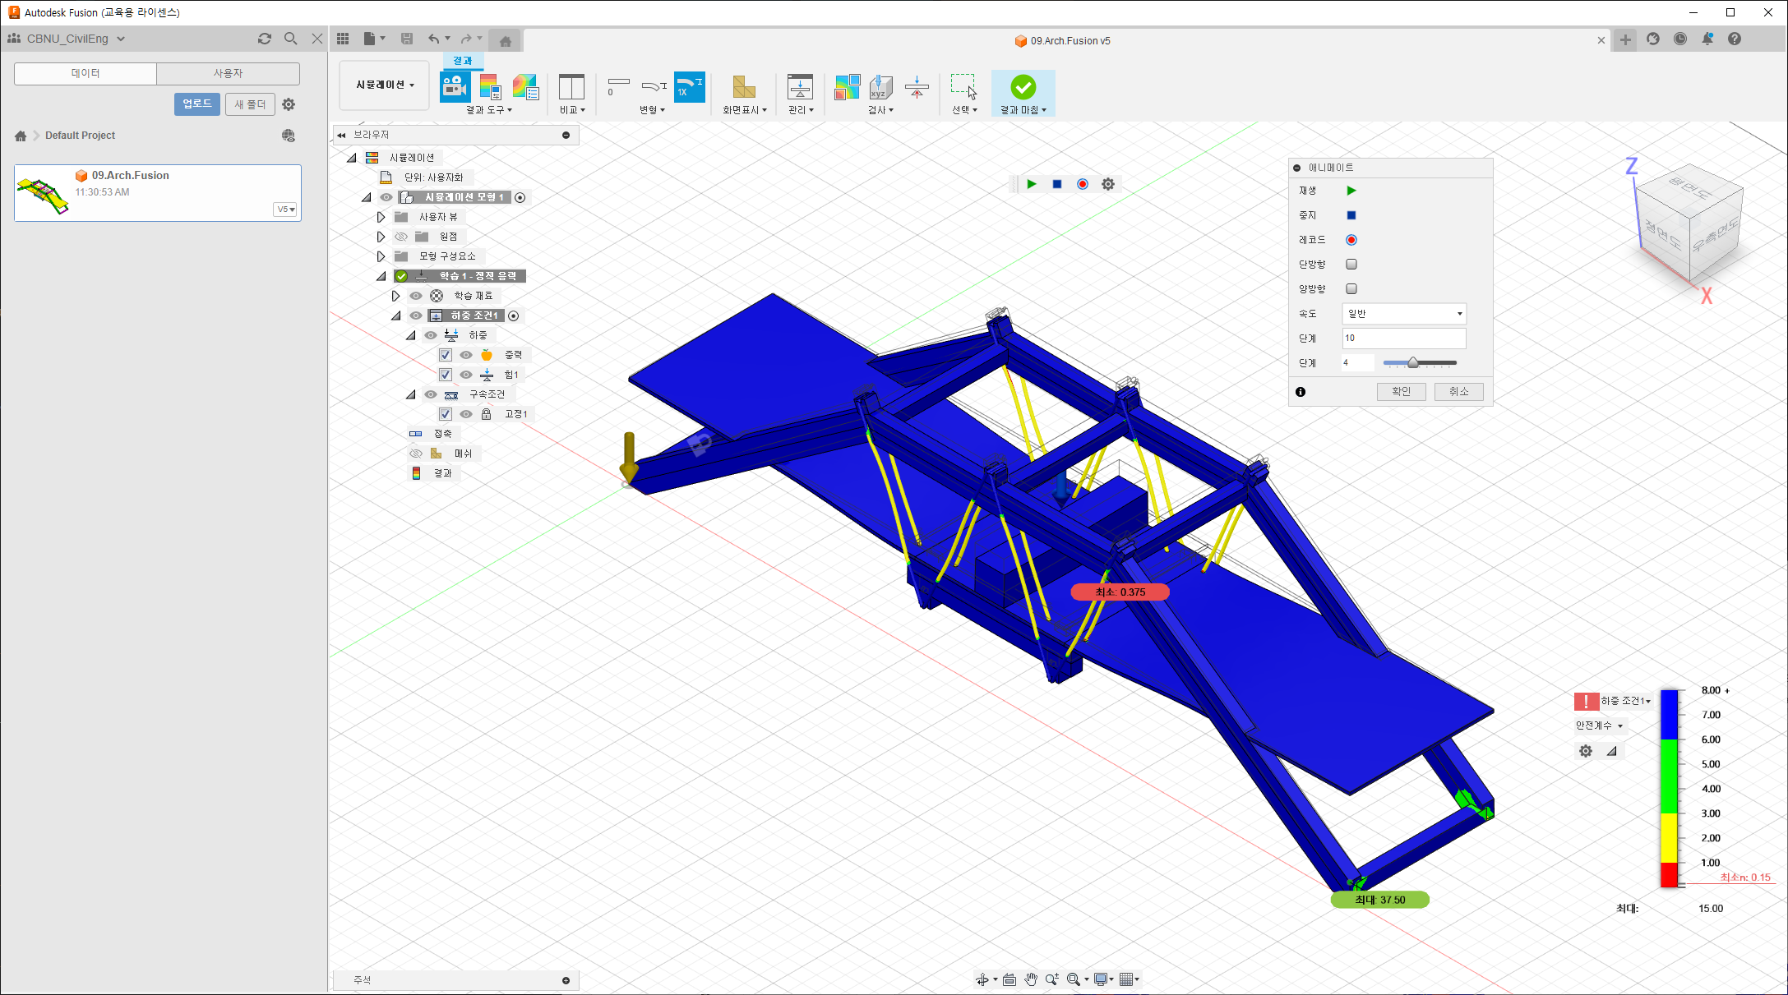
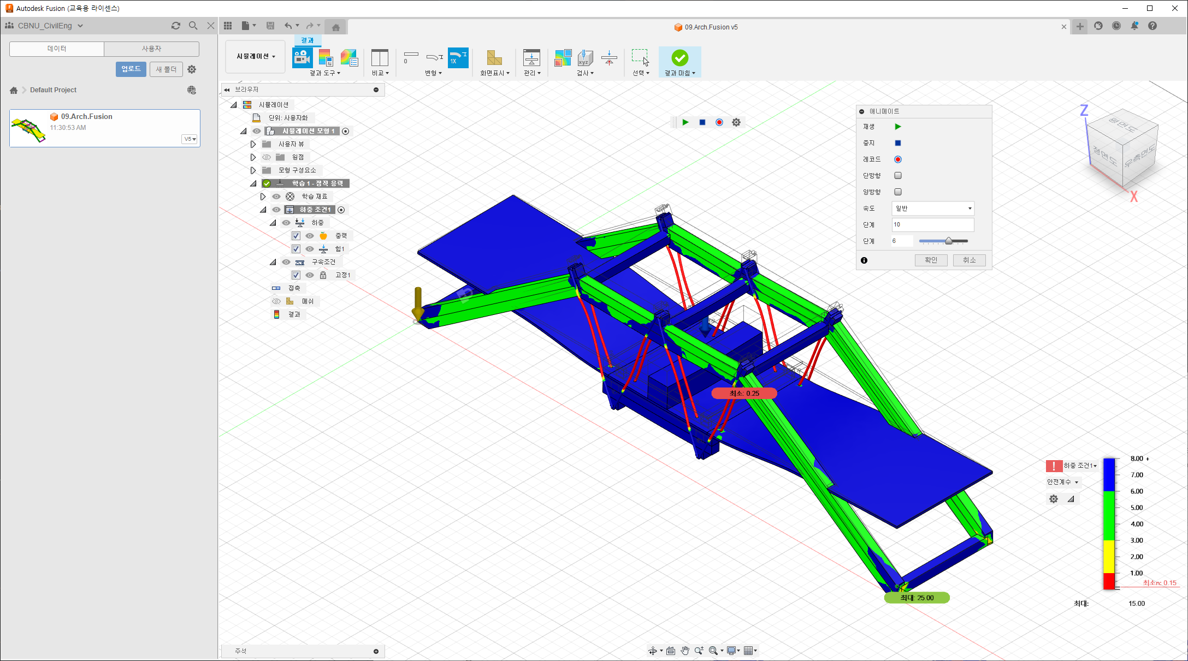
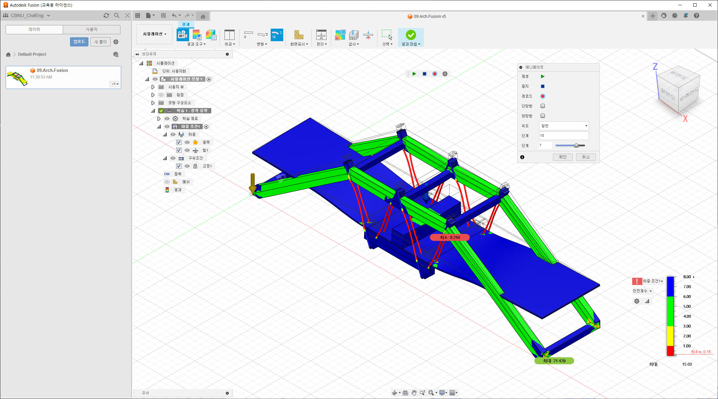
시뮬레이션 소프트웨어 Autodesk Fusion (27/33)
1단계
2단계
3단계
4단계
5단계
6단계
7단계
8단계
9단계

Slide 32
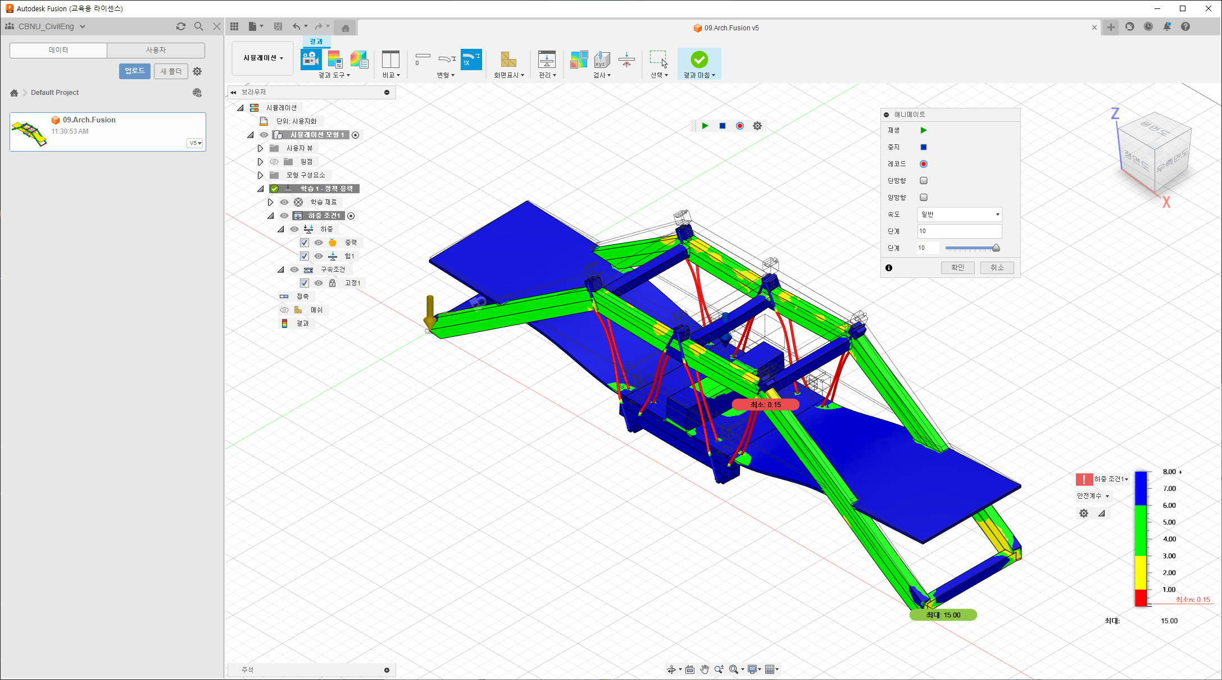
시뮬레이션 소프트웨어 Autodesk Fusion (28/33)
결과 확인 후 결과 마침 클릭
단계 확인 가능
약한 부재 이용
10단계
강한 부재 이용

Slide 33
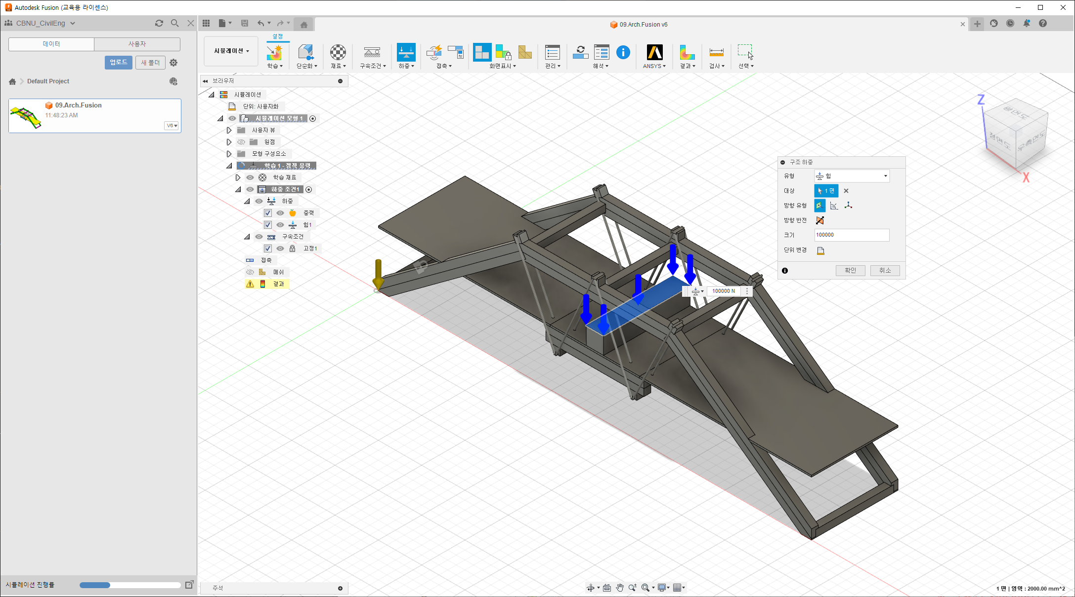
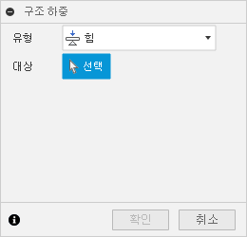
시뮬레이션 소프트웨어 Autodesk Fusion (29/33)
① 하중클릭
④ 해석클릭
③ 하중을 100,000으로 설정
하중을
100,000으로
설정한 후
이전과 동일한 방식으로 재해석 수행
② 선택 클릭 후 막대 위 클릭

Slide 34
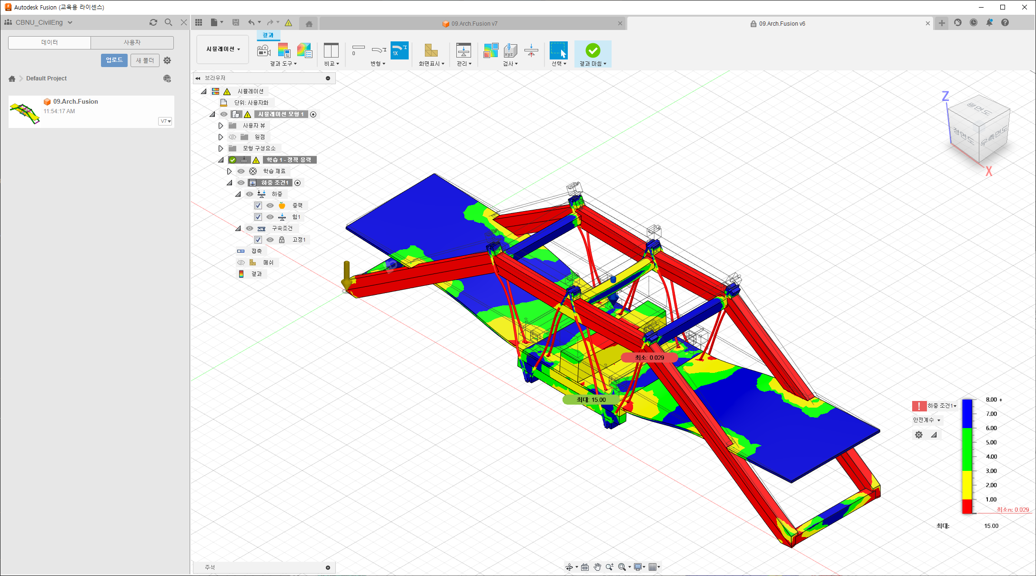
시뮬레이션 소프트웨어 Autodesk Fusion (30/33)
결과 확인 후 결과 마침 클릭
해석 완료 후
결과 확인
약한 부재 이용
하중이 20,000에서
100,000으로 증가함에 따라
파란색이 감소하고
붉은색이 증가함
강한 부재 이용

Slide 35
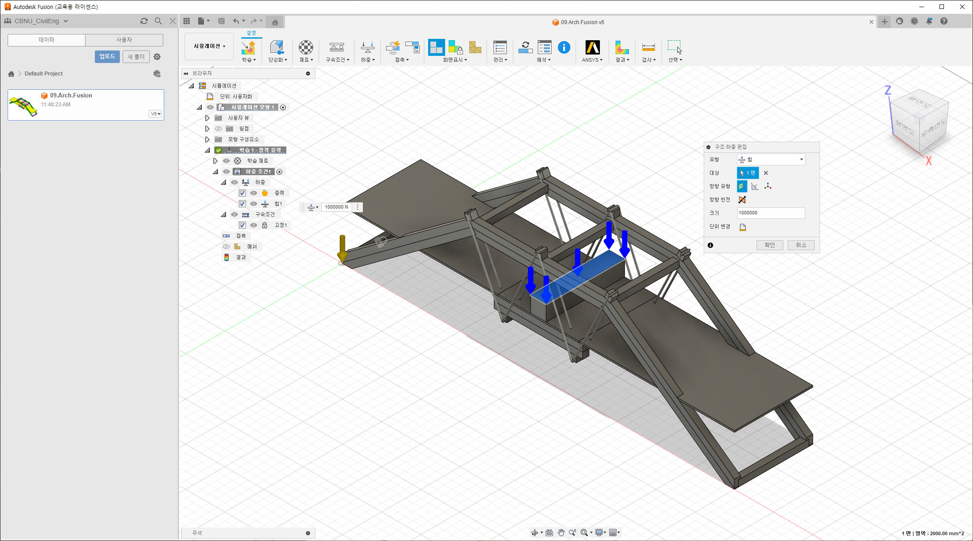
시뮬레이션 소프트웨어 Autodesk Fusion (35/33)
시뮬레이션 소프트웨어 Autodesk Fusion (31/33)
① 하중클릭
④ 해석클릭
③ 하중을 1,000,000으로 설정
하중을
1,000,000으로
설정한 후
이전과 동일한 방식으로 재해석 수행
② 선택 클릭 후 막대 위 클릭

Slide 36
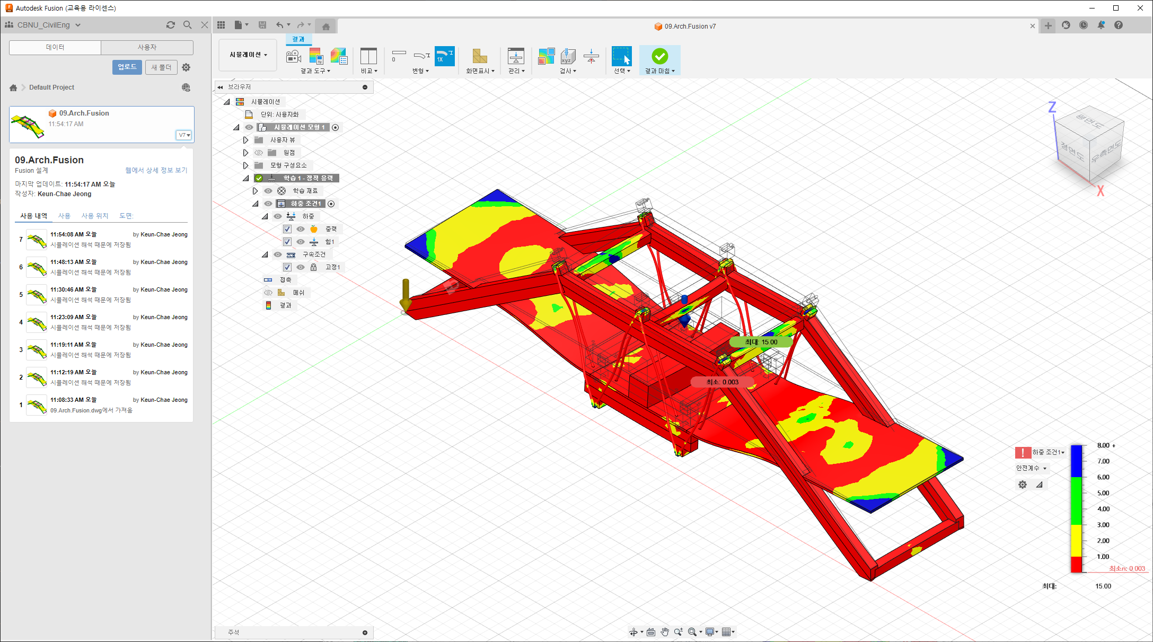
시뮬레이션 소프트웨어 Autodesk Fusion (32/33)
결과 확인 후 결과 마침 클릭
하중: 1,000,000
하중: 100,000
하중: 20,000
초기 파일
약한 부재 이용
모든 버전의 파일이
자동으로 저장됨
하중이 100,000에서
1,000,000으로 증가함에 따라
파란색이 감소하고
붉은색이 더욱 증가함
강한 부재 이용

Slide 37
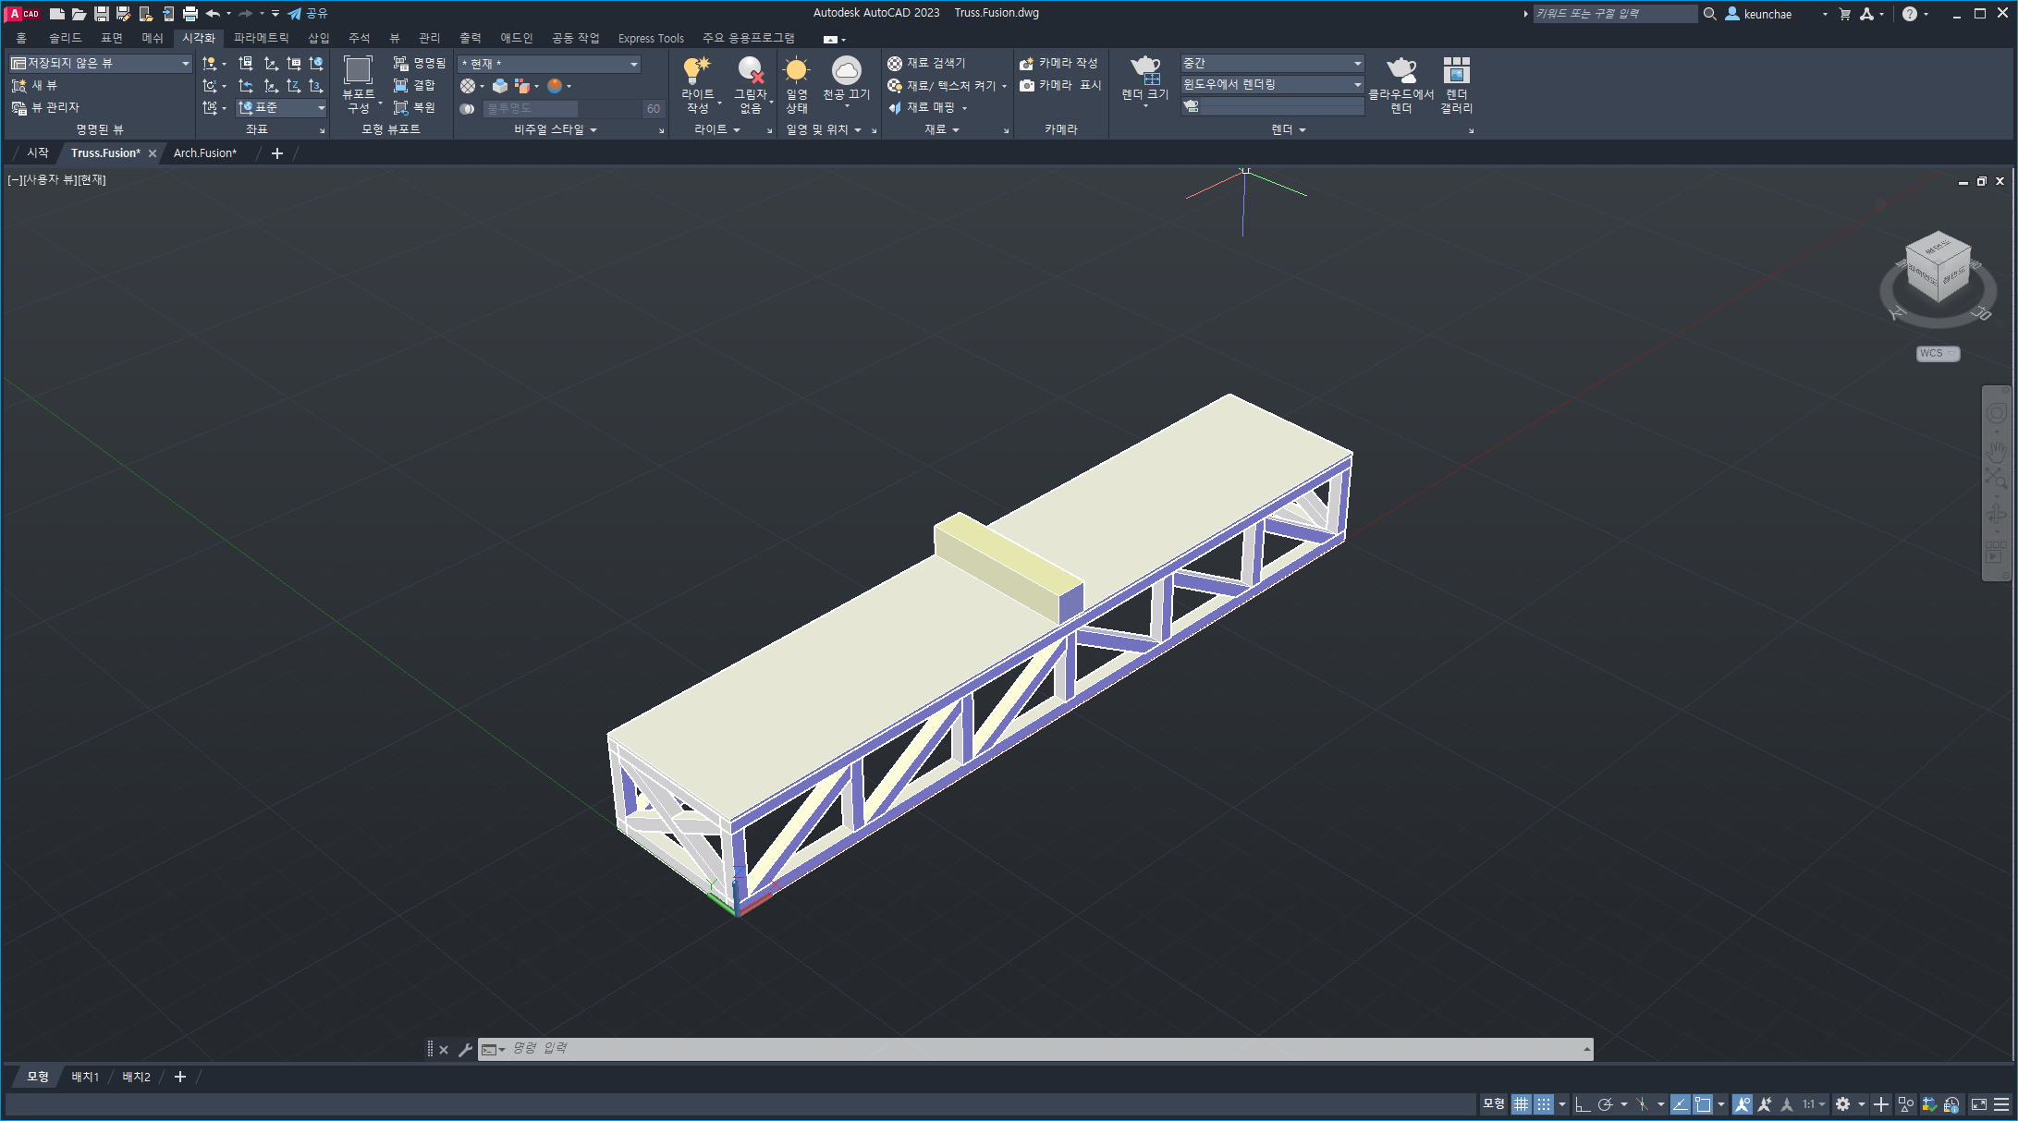
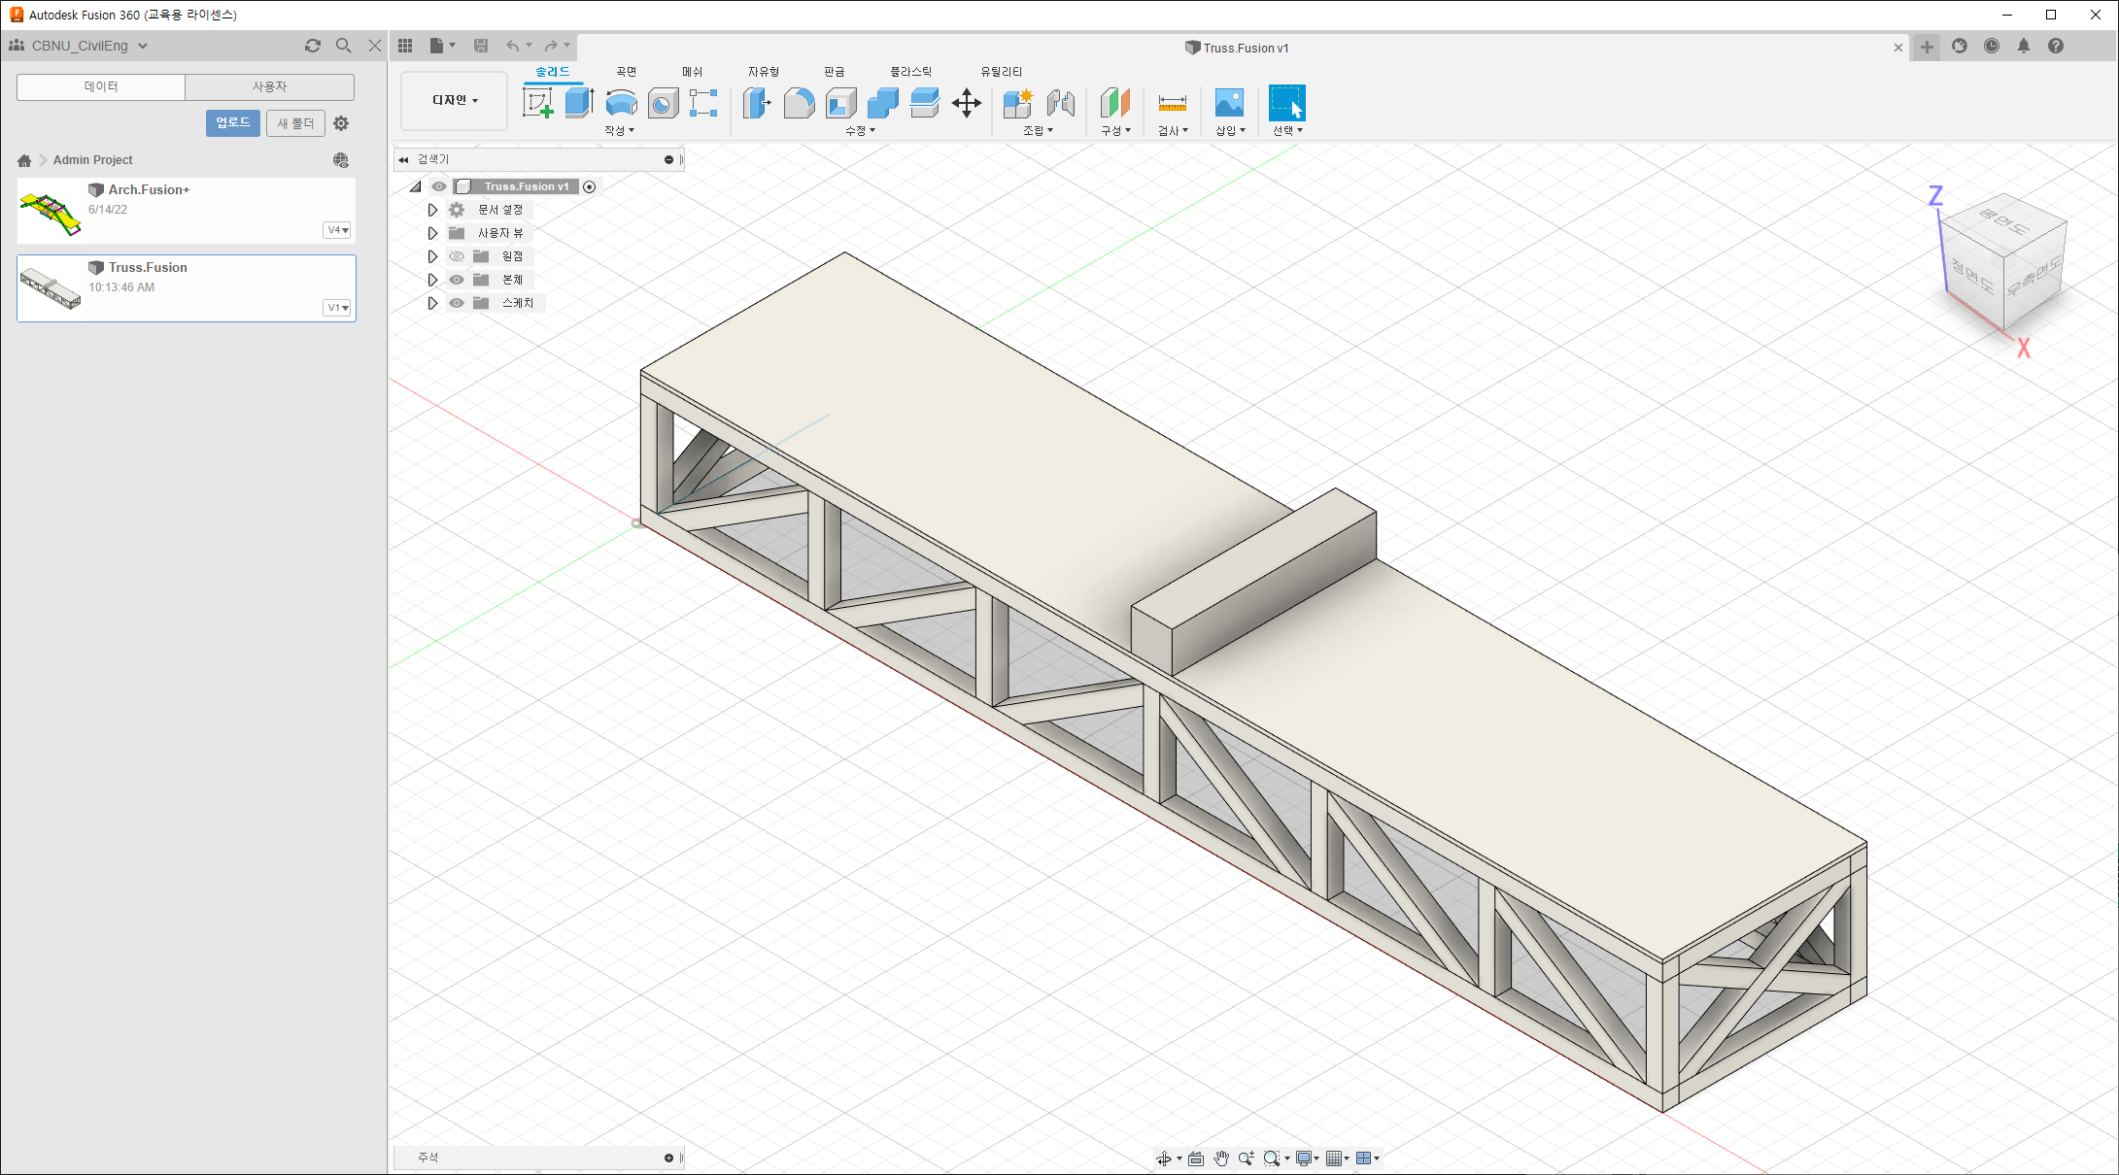
시뮬레이션 소프트웨어 Autodesk Fusion (33/33)
하중 재하용 막대 추가
CAD 파일 업로드
하중 설정
교량에서
힘을 많이 받는 부위와
힘을 적게 받는 부위 확인
→ 이 화면을 바탕으로 설계 개선 시도
→ 교량의 사재와 중앙하단부를 보강
하중: 20,000
하중: 100,000
하중: 1,000,000

Slide 38
설계도 작성 요령 : 제3각법(정투상도) (1/5)

Slide 39
설계도 작성 요령 : 제3각법(정투상도) (2/5)

Slide 40
설계도 작성 요령 : 제3각법(정투상도) (3/5)

Slide 41
설계도 작성 요령 : 제3각법(정투상도) (4/5)
직접 보이지 않는 후면의 모습은
점선으로 표시

Slide 42
설계도 작성 요령 : 제3각법(정투상도) (5/5)
반드시 정확한 치수를 표시해야 함 → 50cm, 10cm, 6.5cm의 치수는 반드시 나타내야 함
평면도, 정면도, 우측면도를 한페이지에 모아서 함께 보여주는 아래와 같은 슬라이드가 반드시 보고서에 포함되어야 함
평면도
우측면도
정면도

Slide 43
설계도 작성 요령 : AutoCAD → Layout 이용
04.AutoCAD 기초 실습 - 도면.01 : https://youtu.be/JZWMT6GxBNU
05.AutoCAD 기초 실습 - 도면.02 : https://youtu.be/zSF1cpkKSPA

Slide 44
부품정의 (1/2)
사용 부위 : 개념도를 이용하여 해당 부품이 교량의 어느 부분에 사용되는가를 표시
부품그림, 부품치수(가로, 세로, 높이), 부품번호, 부품명, 필요 수량, 예상 중량
하부, 상부, 상판, 상현재, 하현재, 수직재, 수평재, 사재, 종거더, 횡거더 등의 단어를 조합하여 명명

Slide 45
부품정의 (2/2)
사용 부위 : 개념도를 이용하여 해당 부품이 교량의 어느 부분에 사용되는가를 표시
부품그림, 부품치수(가로, 세로, 높이), 부품번호, 부품명, 필요 수량, 예상 중량
부품번호 : 7
부품명 : 상판
필요 수량 : 1개
예상 중량 : 15.347g ← MassProp(Volume) 명령어 이용 계산
발사목 종류를 강도에 따라 강, 중, 약으로 구분 후 중량 예측 : 강(×1.33), 중(×1), 약(×0.67)

Slide 46
AutoCAD 명령어(MassProp)를 이용한 중량 예측(1/2)
사용 부위 : 개념도를 이용하여 해당 부품이 교량의 어느 부분에 사용되는가를 표시
부품그림, 부품치수(가로, 세로, 높이), 부품번호, 부품명, 필요 수량, 예상 중량
MassProp(Volume) 명령어 이용 체적 계산 → 발사목 밀도(1/6,400g/mm³) 반영 → 질량 계산
부품번호 : 7
부품명 : 상판
필요 수량 : 1개
예상 중량 : 98,219mm³ / 6,400g/mm³ = 15.347g
밀도 : 1
발사목 밀도 : 1/6,400g/mm³

Slide 47
AutoCAD 명령어(MassProp)를 이용한 중량 예측(2/2)
사용 부위 : 개념도를 이용하여 해당 부품이 교량의 어느 부분에 사용되는가를 표시
부품그림, 부품치수(가로, 세로, 높이), 부품번호, 부품명, 필요 수량, 예상 중량
MassProp(Volume) 명령어 이용 체적 계산 → 케이블 밀도(7/39,250g/mm³) 반영 → 질량 계산
부품번호 : 10
부품명 : 외곽 상판 연결 케이블
필요 수량 : 4개
예상 중량 : 722mm³ x 7/39,200 g/mm³ = 0.129g
밀도 : 1
케이블 밀도 : 7/39,250 g/mm³

Slide 48
상세설계 보고서 목차 및 작성요령
목차 | 작성요령
1. 컴퓨터 시뮬레이션
1.1 시뮬레이션 결과 | Autodesk Fusion 360을 이용하여 컴퓨터 시뮬레이션을 수행 한 후, 결과 화면을 캡처하여 보고서에 삽입 컴퓨터 시뮬레이션 결과를 바탕으로 교량의 어느 부위가 힘을 많이 받는지를 분석하여 서술
1.2 결과의 활용방안 | 나무교량의 어느 부위를 보다 굵고 튼튼하게 설계할 것인가?
2. 상세설계
2.1 개념도 | 시뮬레이션 결과를 반영하여 개념도 수정·보완 개념도 파일(*.dwg)을 PPTX에 직접 첨부 (삽입 → 개체 → 파일로부터 만들기 기능 이용)
2.2 설계도 | AutoCAD의 LAYOUT 기능을 이용하여 도면 추출 제3각법에 의거 정면도, 평면도, 우측면도를 정확한 치수와 함께 작성 3D 모델, 정면도, 평면도, 우측면도를 함께 포함한 페이지 작성 정면도, 평면도, 우측면도 작성 시 축적과 중심 위치를 일치시켜야 함
3. 구성요소
3.1 부품 정의 | 교량을 구성하는 부품을 정의 : 부품번호, 부품명, 부품그림, 부품치수(가로, 세로, 높이), 예상 중량, 필요수량, 사용부위 서술 개념도를 이용하여 해당 부품이 교량의 어느 부분에 사용되는가를 표시
3.2 자중 예측 | 나무교량에 대한 자중 예측(소요 재료의 수량 및 무게를 추정한 후, 완성된 교량의 중량을 예상) AutoCAD의 MASSPROP 기능과 발사목 및 무명실의 밀도 정보를 이용하여 중량 예측
4. 참고문헌 | 보고서를 작성하기 위해 참조한 논문, 책, 웹사이트 등을 표기
반드시 목차를 준수하여 보고서 작성 (상세설계 보고서 점수 : 5점 만점)

Slide 49
상세설계 보고서 작성 사례
목차
1.1 시뮬레이션 결과
상세설계 보고서
1. 컴퓨터 시뮬레이션
#조
1.2 결과의 활용방안
2.1 개념도
2.2 설계도
2. 상세설계
3.1 부품 정의
3.2 자중 예측
4. 참고문헌
3 구성요소

